Slide 1
AutoScale Hypbird Mode FGT Integrate with GWLB
LiuGang
2023-12
Notes:
大家好，今天跟大家分享Fortinet在AWS上的安全连接与流量威胁检测方案

Slide 2








逻辑拓扑
Internet
Security VPC
App VPC
FortiGate Byol集群
Gateway Load Balancer
GWLB Endpoint
FortiGate on-demand集群
Auto Scaling Group
AutoScale hybrid FGT integrate with GWLB南北流量上云安全检查

Slide 3







详细拓扑
IGW
VPC: Spoke 10.100.0.0/16
VPC: Security-vpc 10.0.0.0/16
AZ1
AZ1
AZ2
fgt_internal_us-east-2a 10.0.1.0/24
fgt_login_us-east-2a 10.0.0.0/24
Gwlbe1-sub1
10.100.1.0/24
Gwlbe1-sub2
10.100.2.0/24
GWLBe1
GWLBe2
ASG
IGW
Server-1
10.100.3.0/24
Server-2
10.100.4.0/24
AZ2
Gateway Load Balancer
fgt_internal_us-east-2b 10.0.3.0/24
fgt_login_us-east-2b 10.0.2.0/24
Internal-Sub1-RT
Internal-Sub2-RT
Dest | Target
10.10.0.0/16 | Local
Dest | Target
10.10.0.0/16 | Local
Linux1
Linux2
Spoke已经存在App VPC, 执行terraform脚本前需要预先配置GWLBE Subnet
部署模板将会自动部署FGT和AutoSale,以及GWLB和GWLBE，关联相应路由表
它还将在Spoke创建一个VPC Ingerss路由表，为Gwlbe子网添加出向路由表，并更新Server-1和Server-2的路由表。这些变化将把N-S和S-N流量路由到FortiGate ASG。

Slide 4
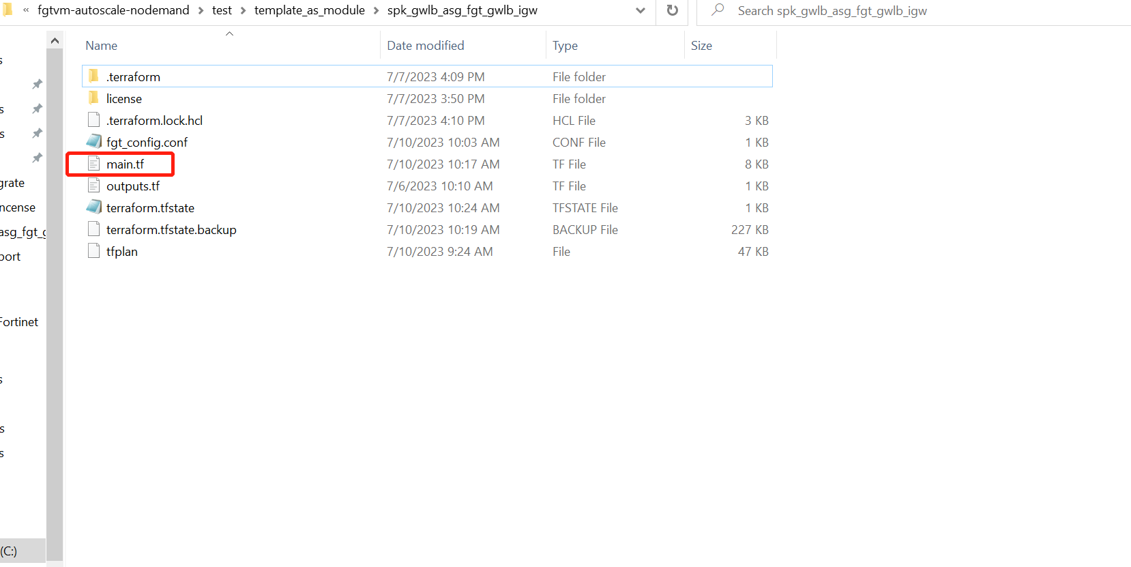
脚本执行文件和目录说明
C:\Users\lgang\terraform-fortinet-china\terraform-awschina\fgtvm-autoscale-nodemand\test\template_as_module\spk_gwlb_asg_fgt_gwlb_igw
修改相应参数文件main.tf（账号信息、CPU利用率、关联路由表等信息）

Slide 5
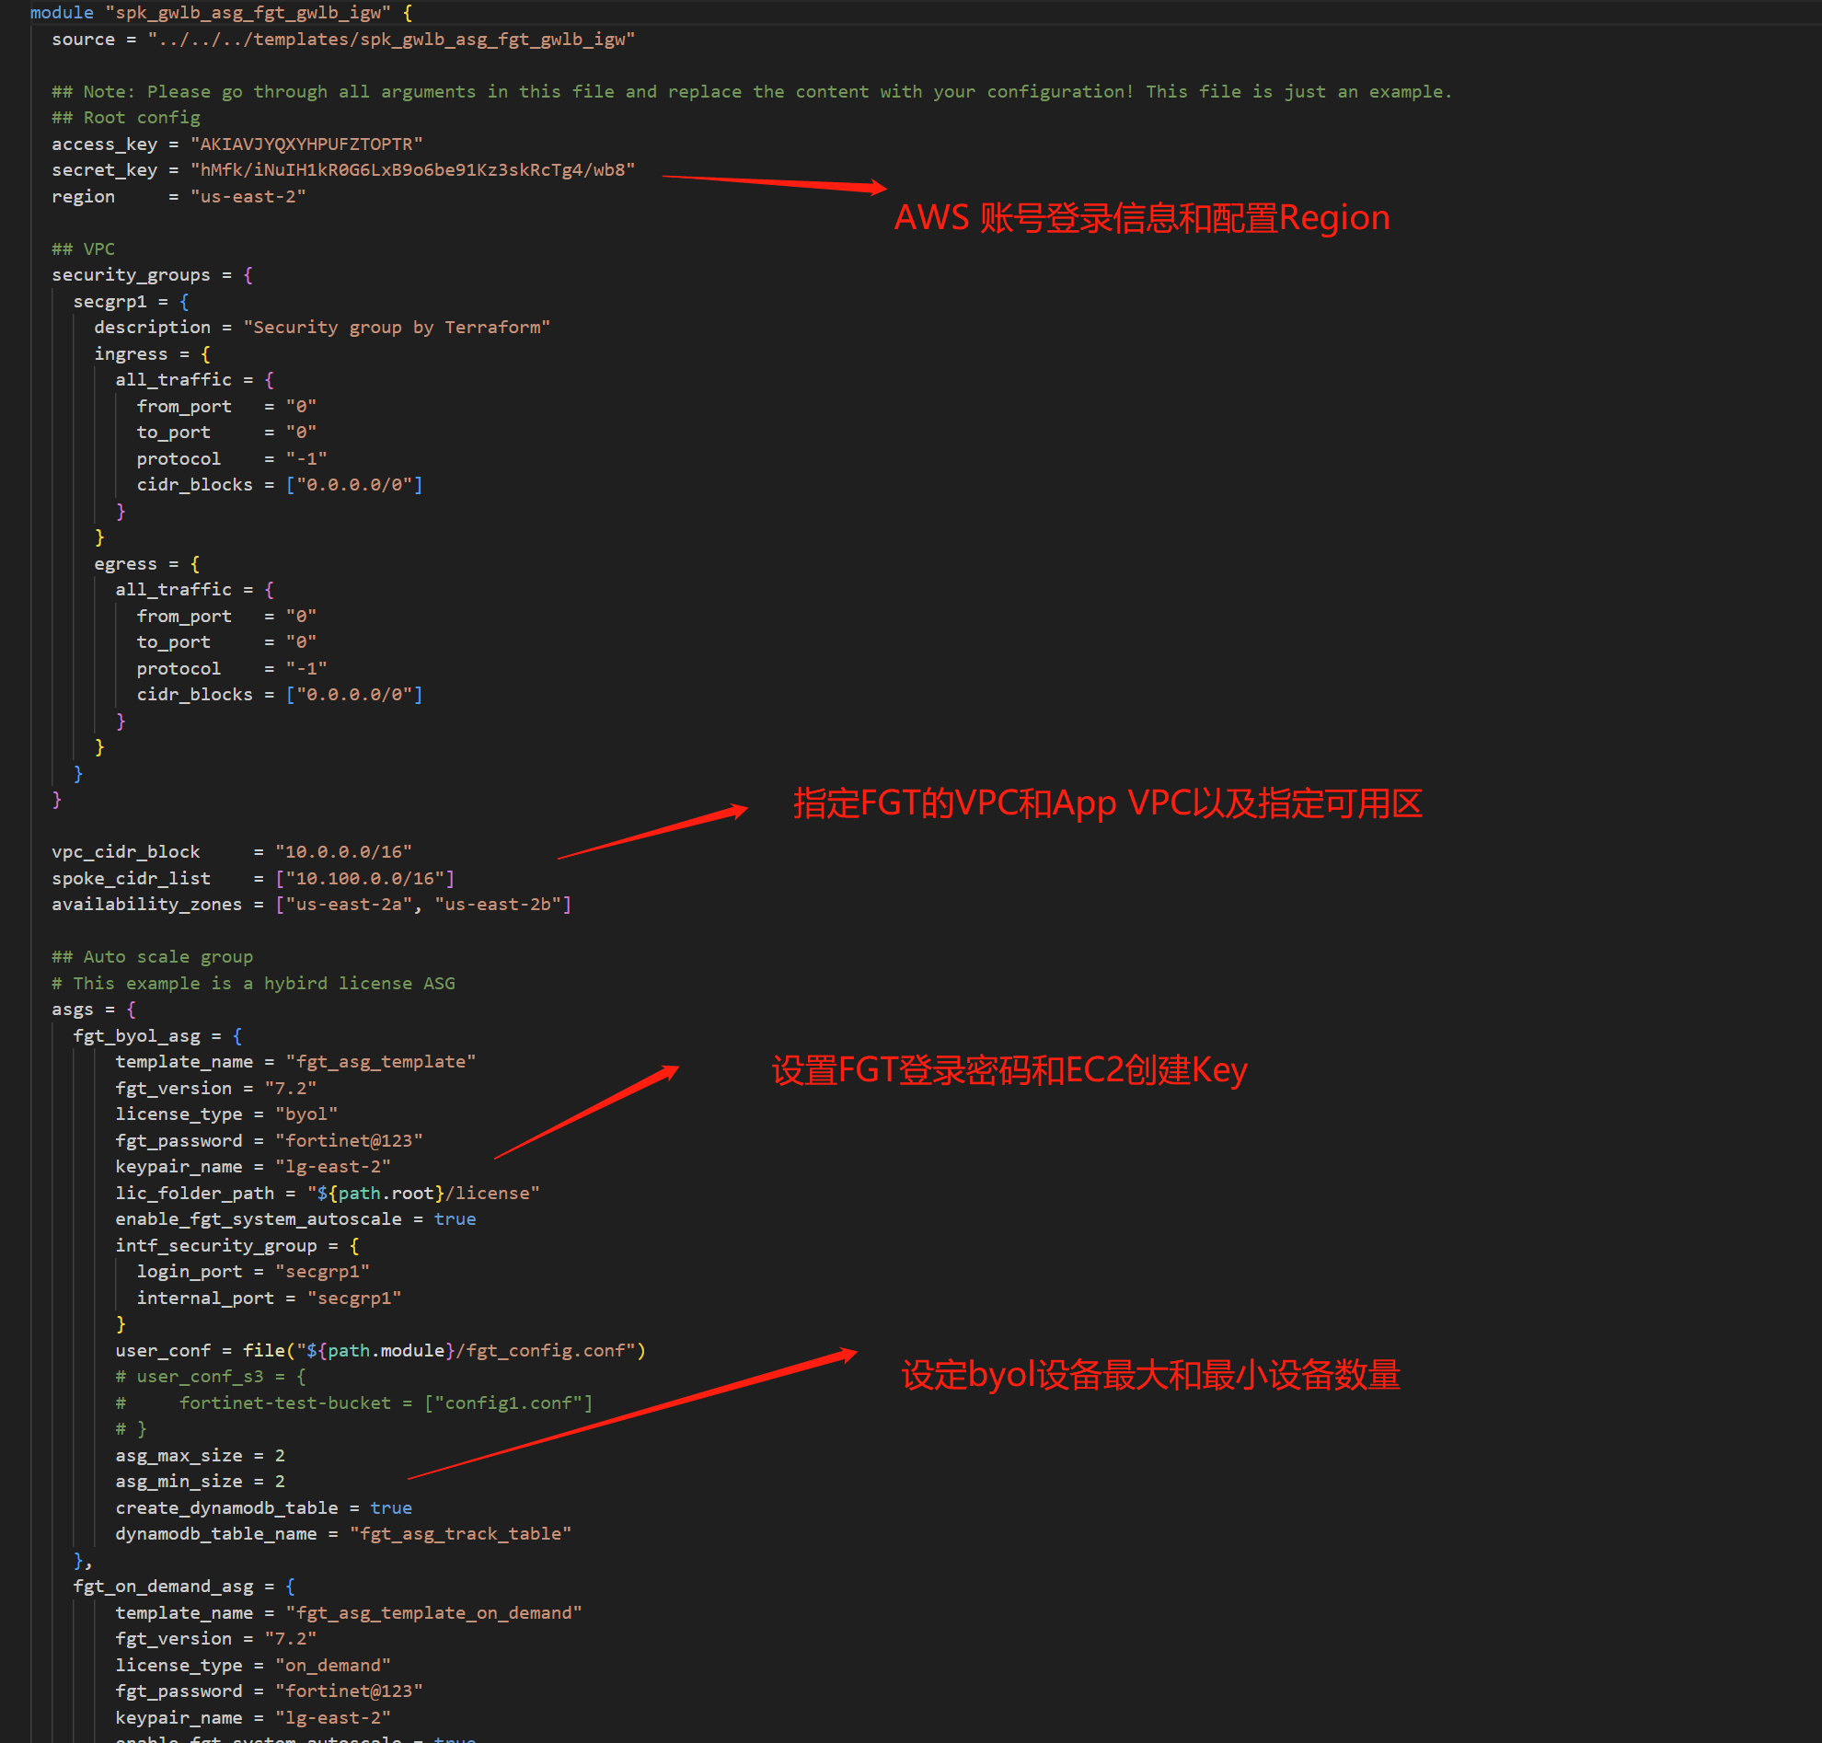
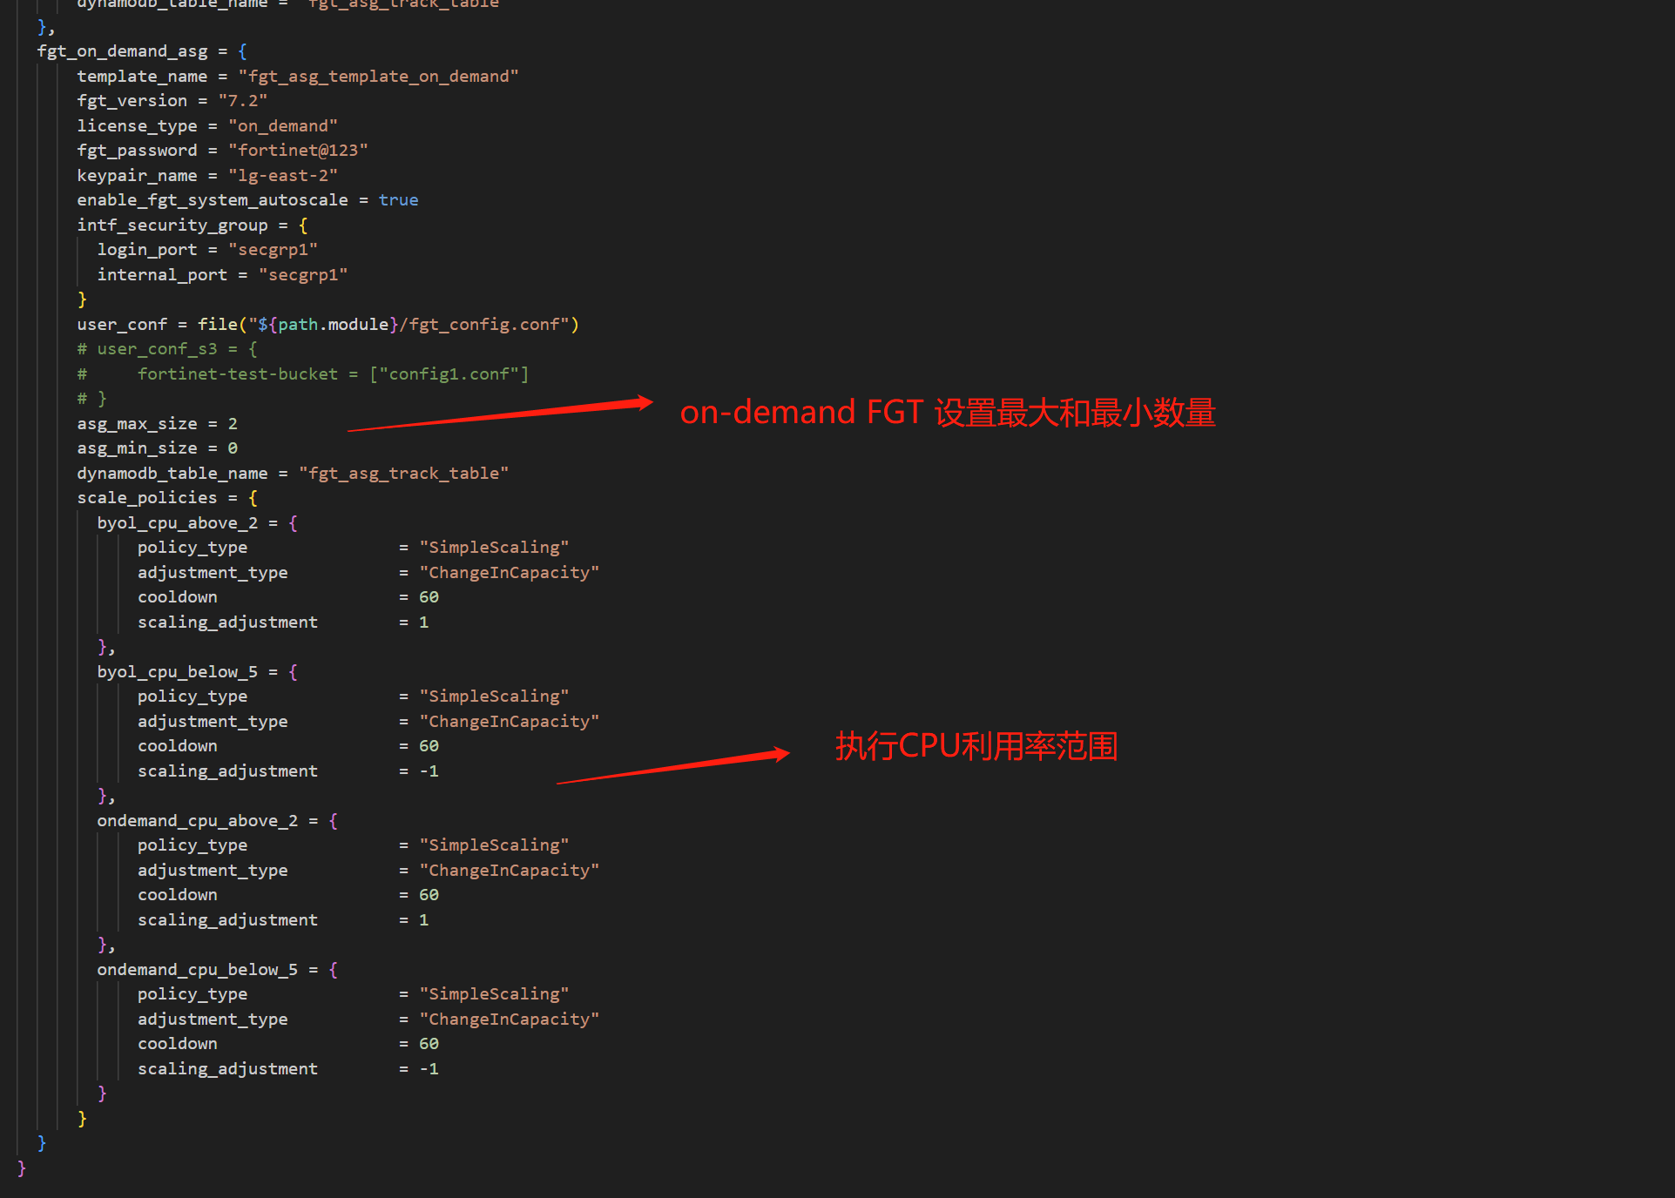
main代码说明-1

Slide 6
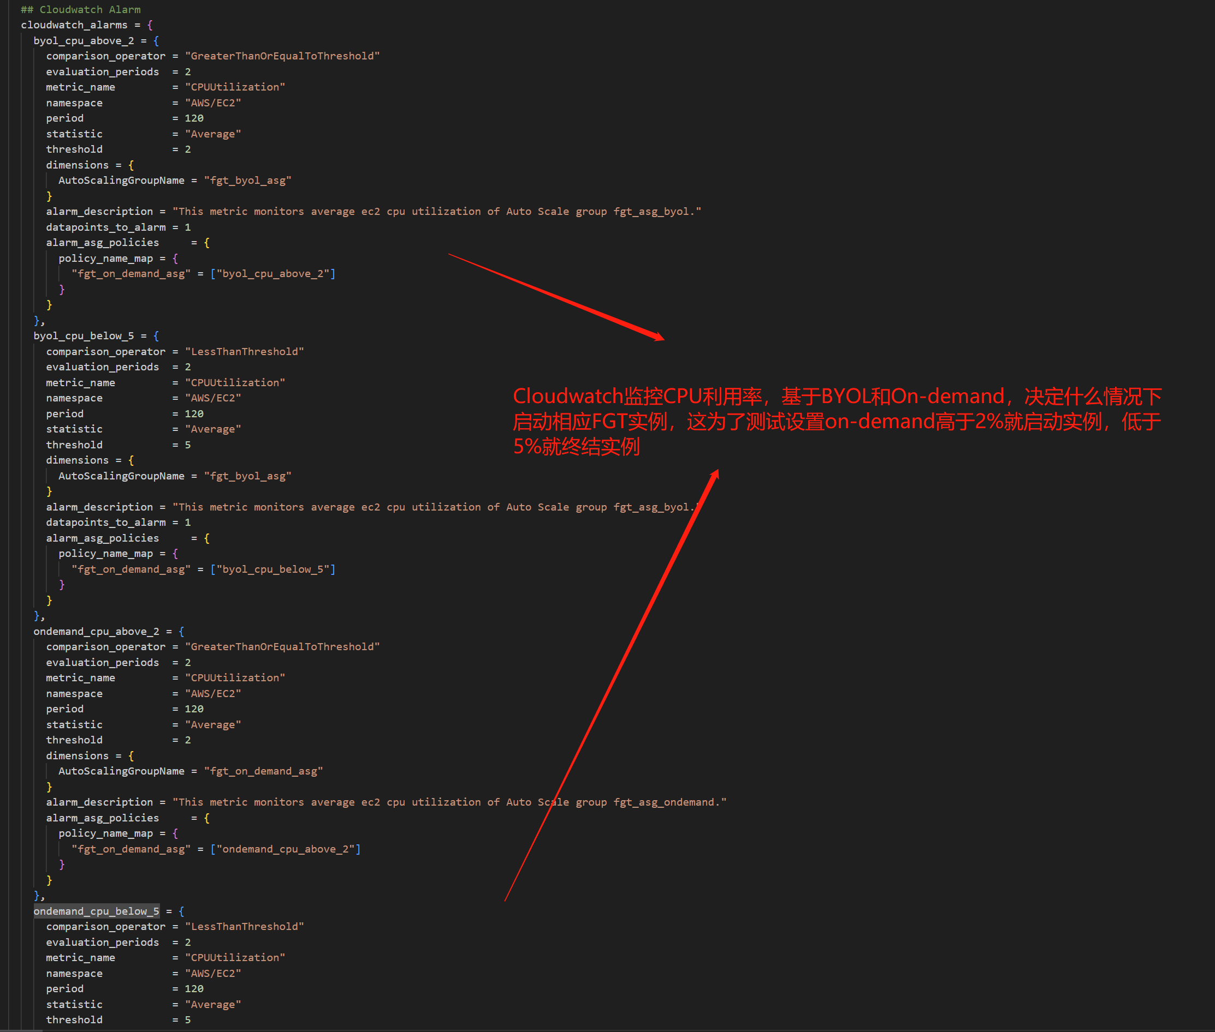
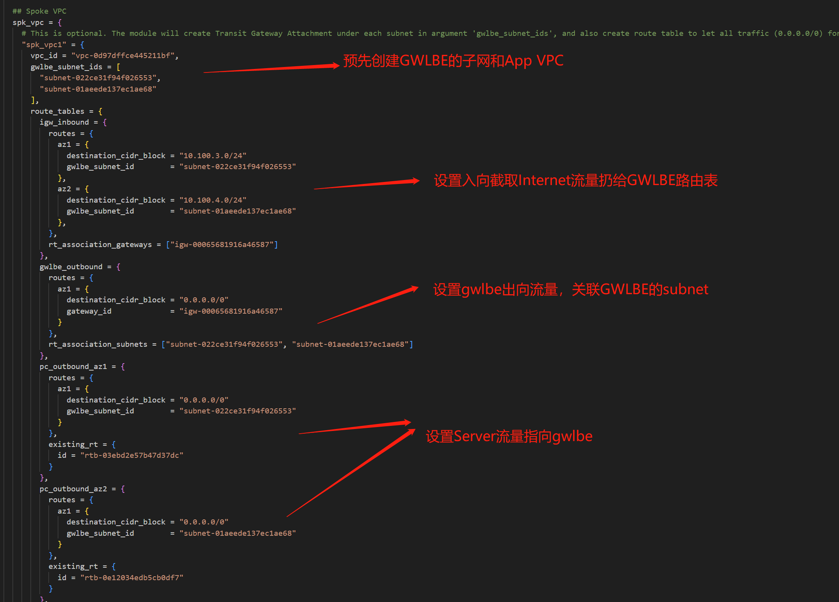
main代码说明-2

Slide 7
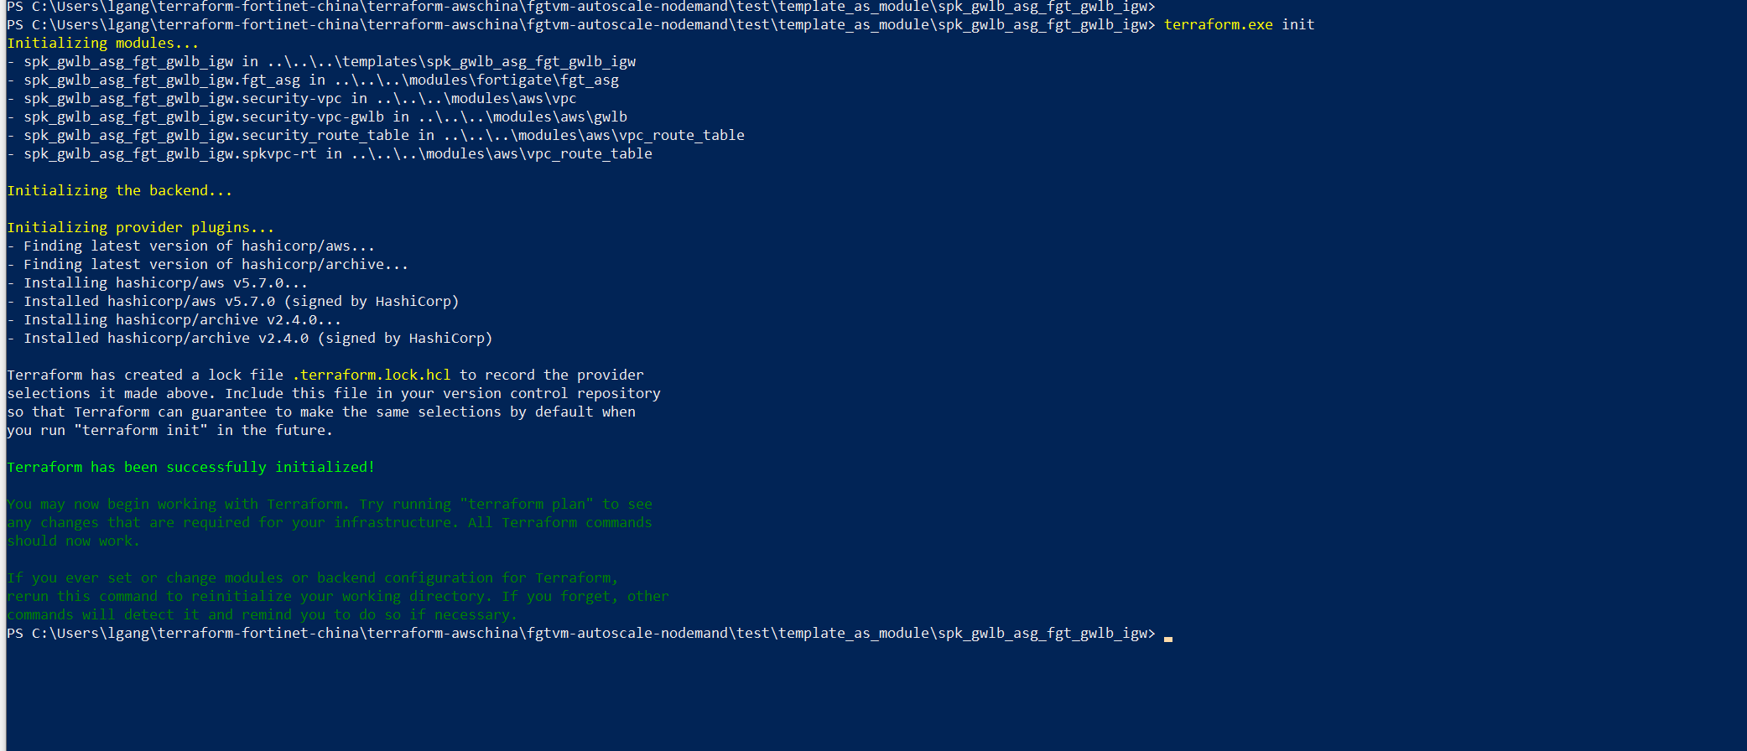
脚本初始化过程
Notes:
如果输入报错请执行aws configure ，确保账号执行权限

Slide 8
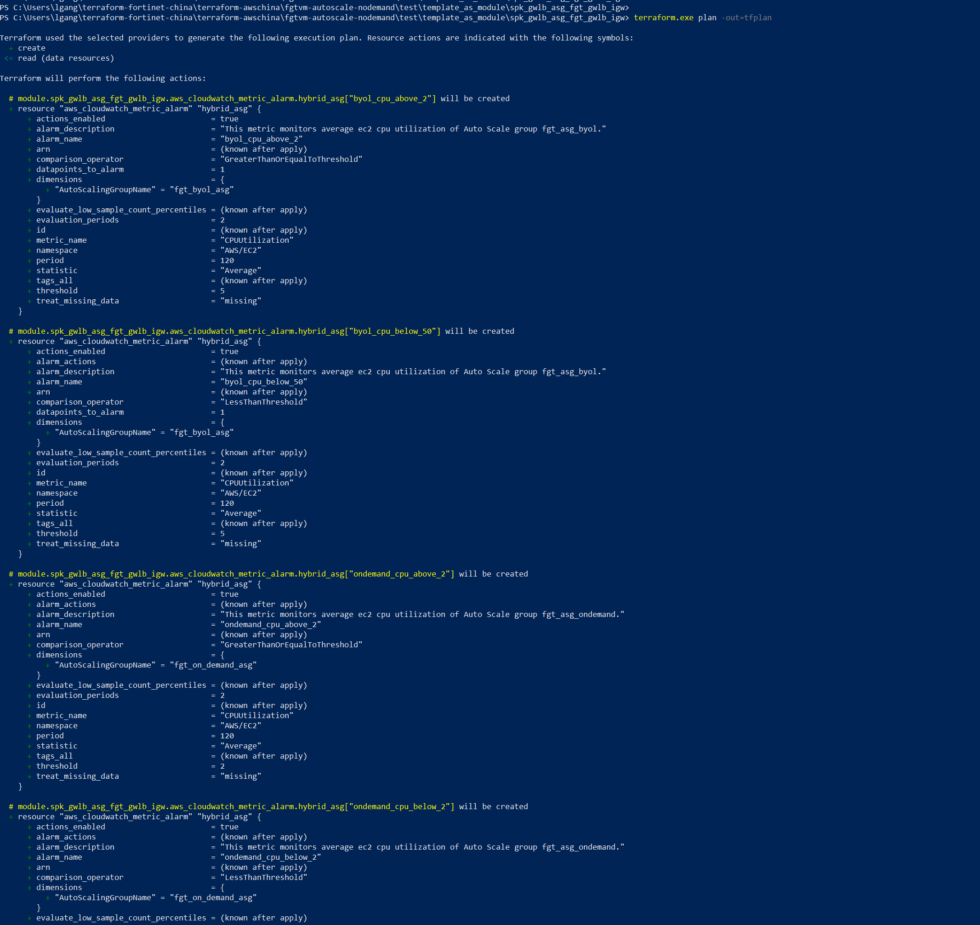
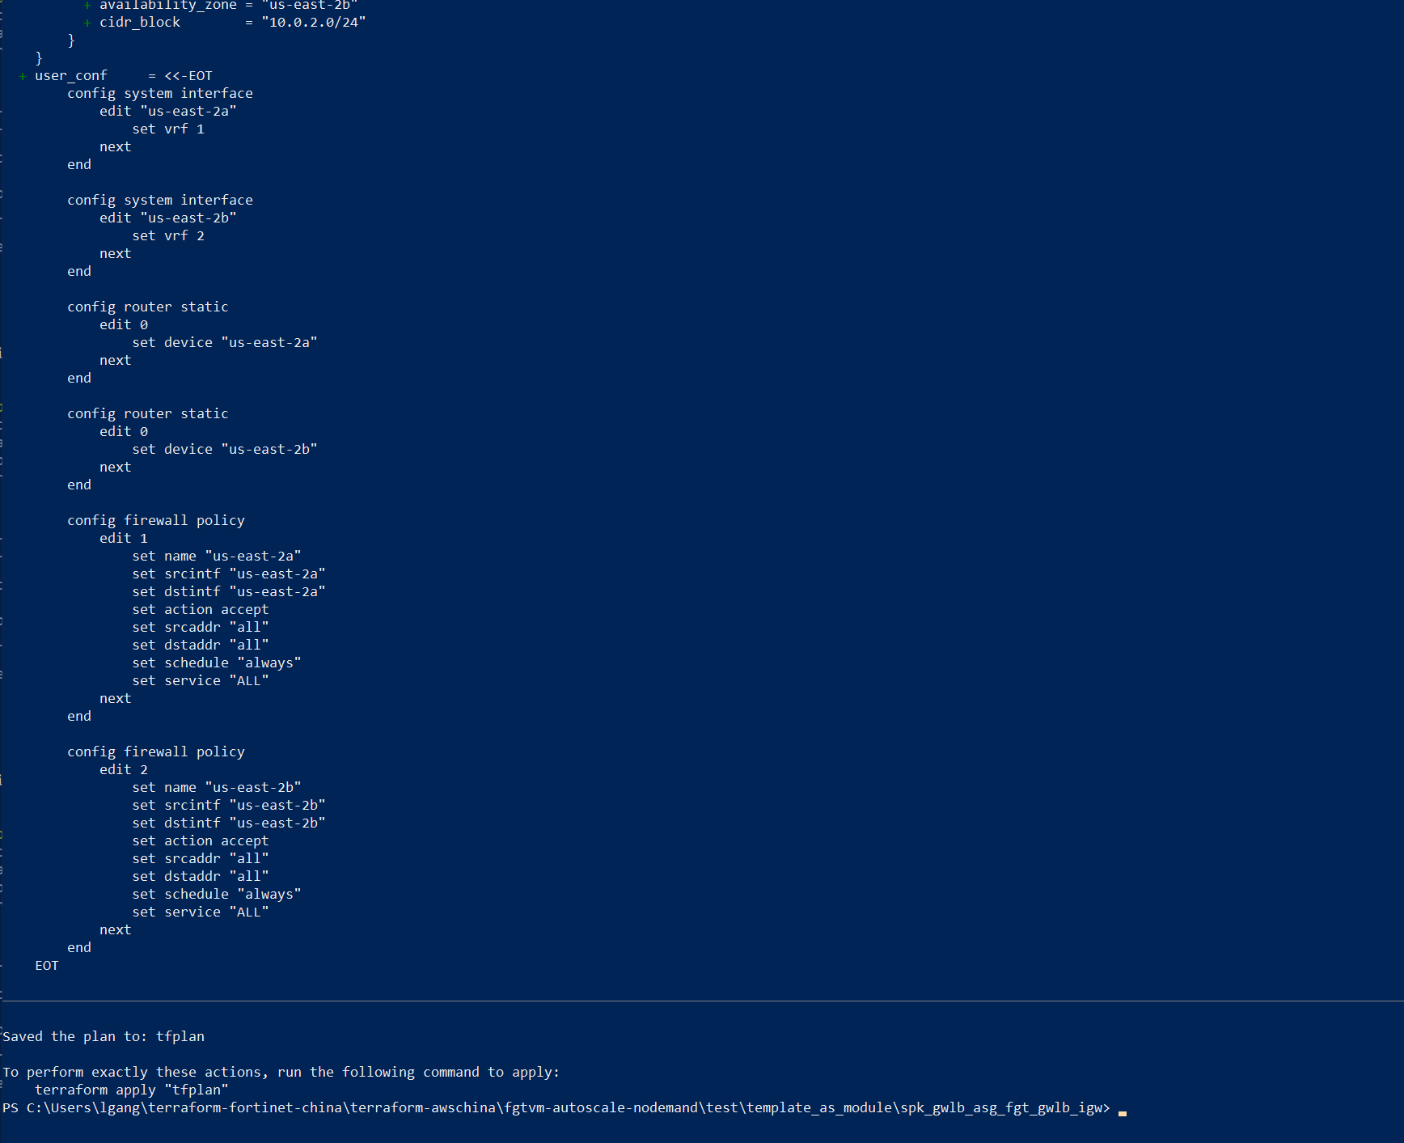
脚本预执行过程
Notes:
确认脚本没有逻辑错误

Slide 9
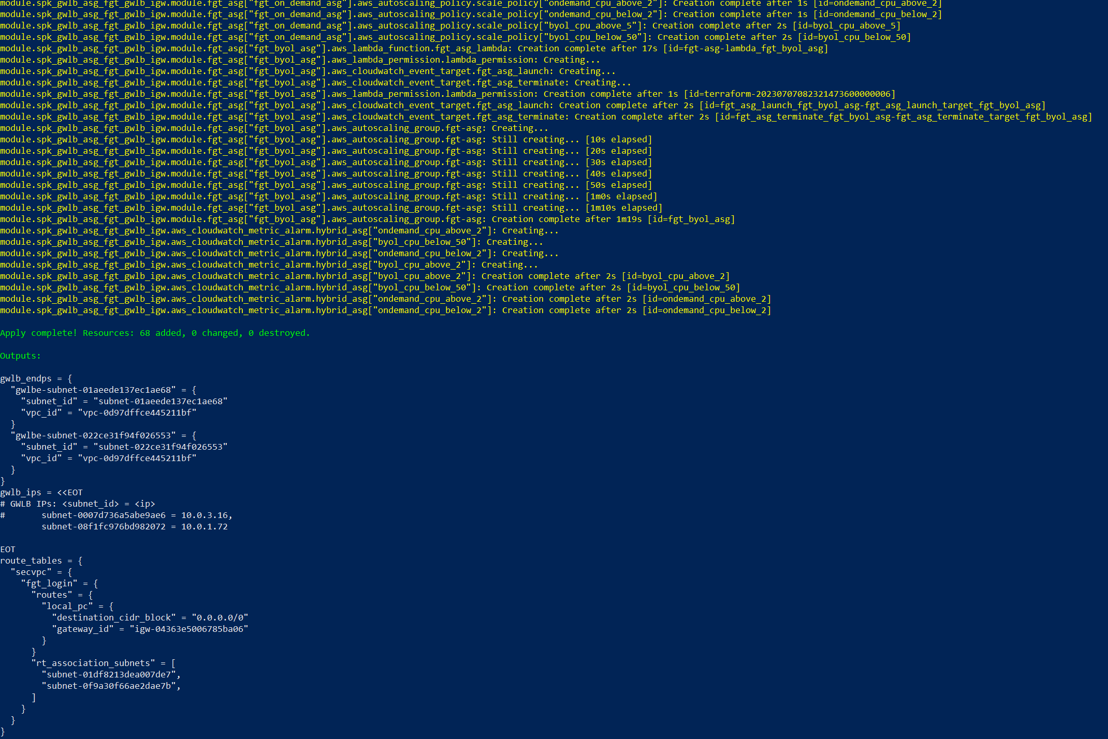
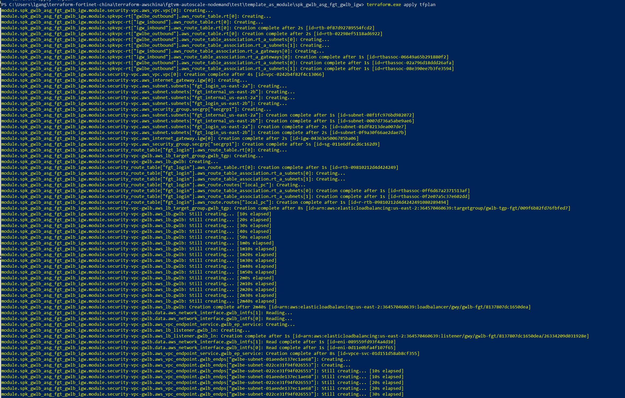
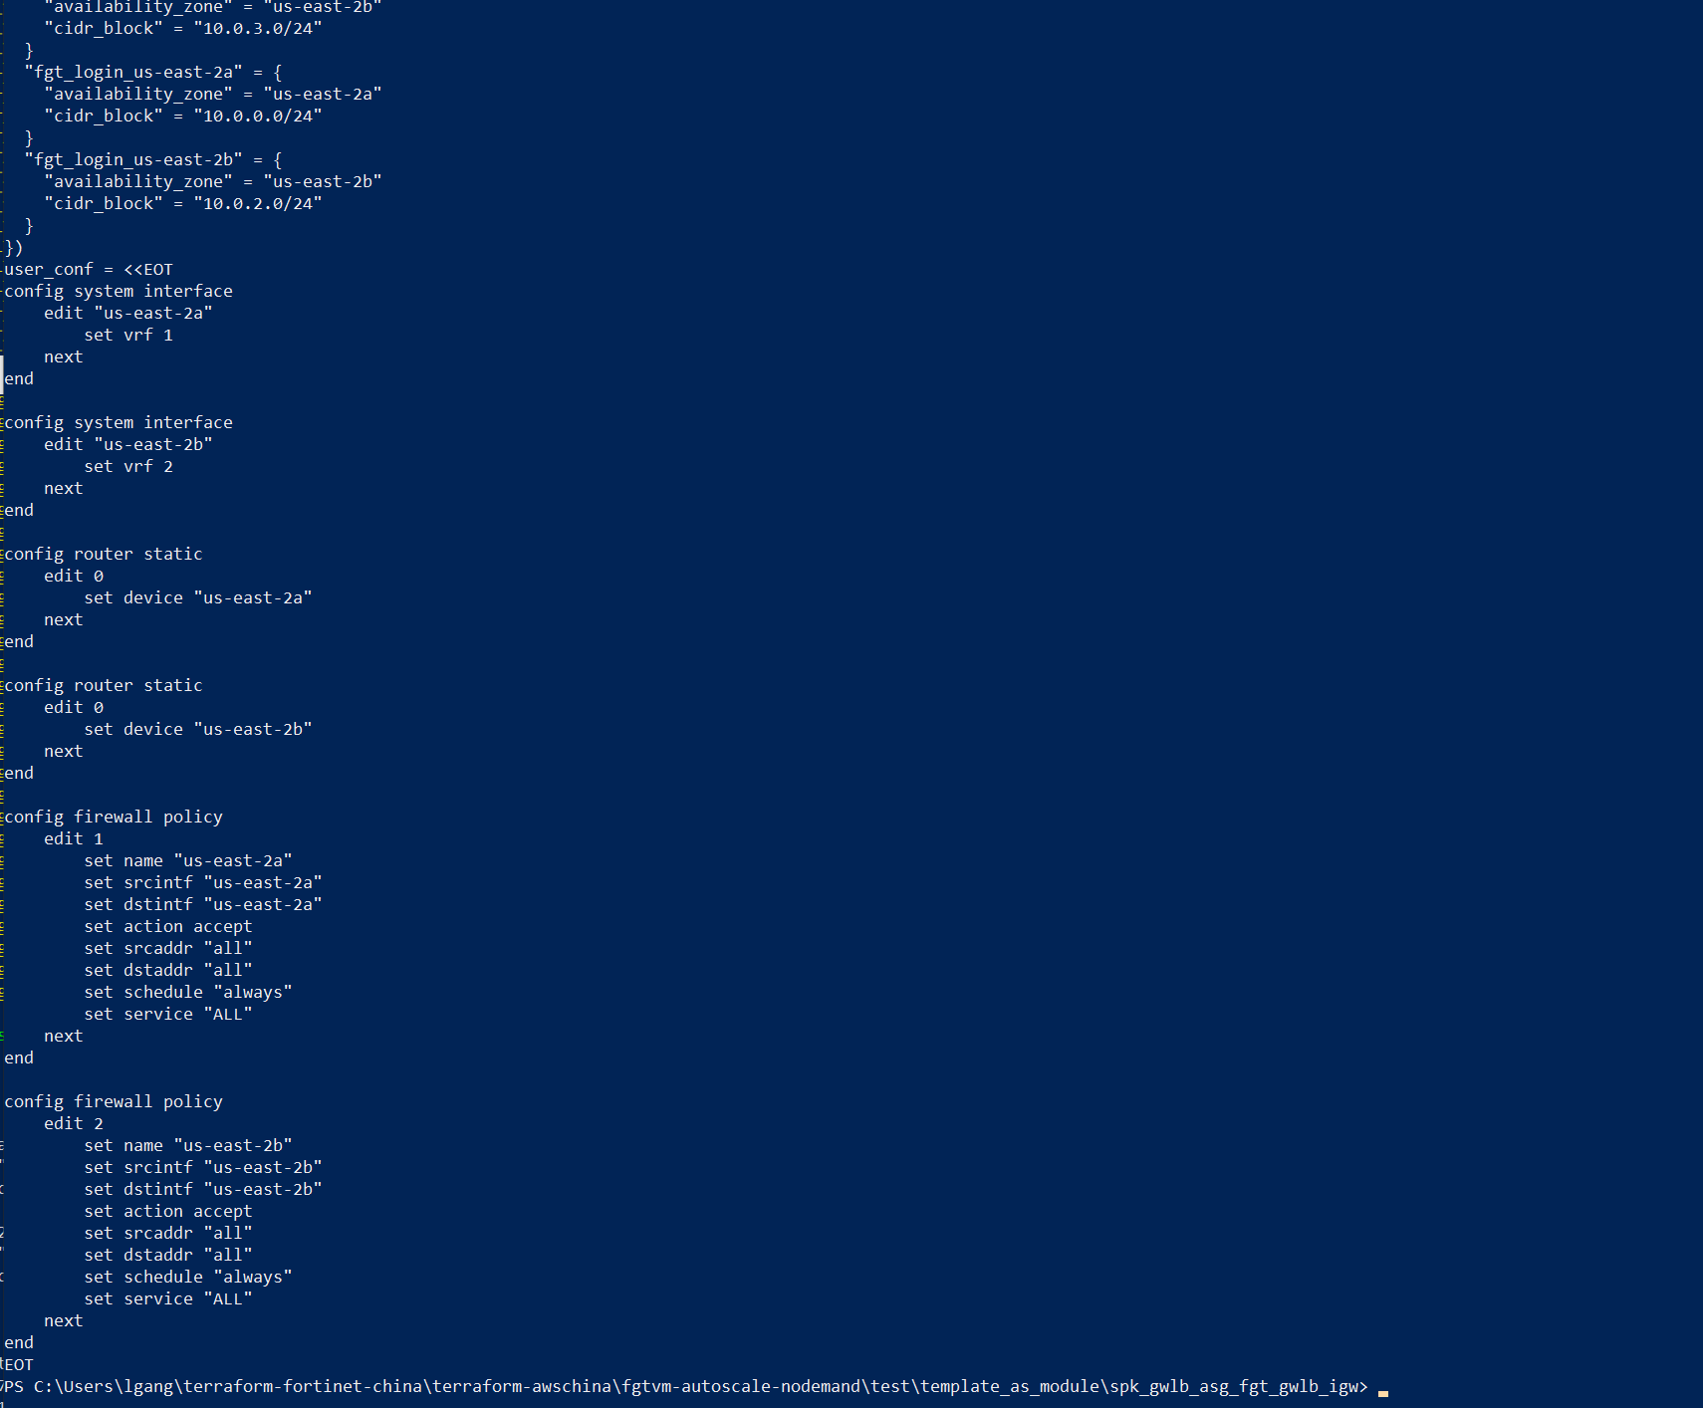
脚本执行过程

Slide 10
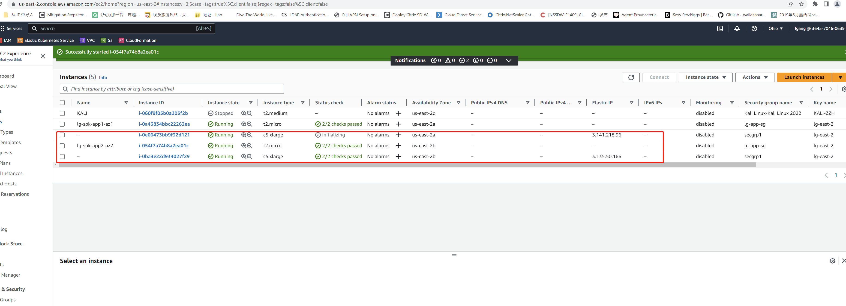
自动创建FGT

Slide 11
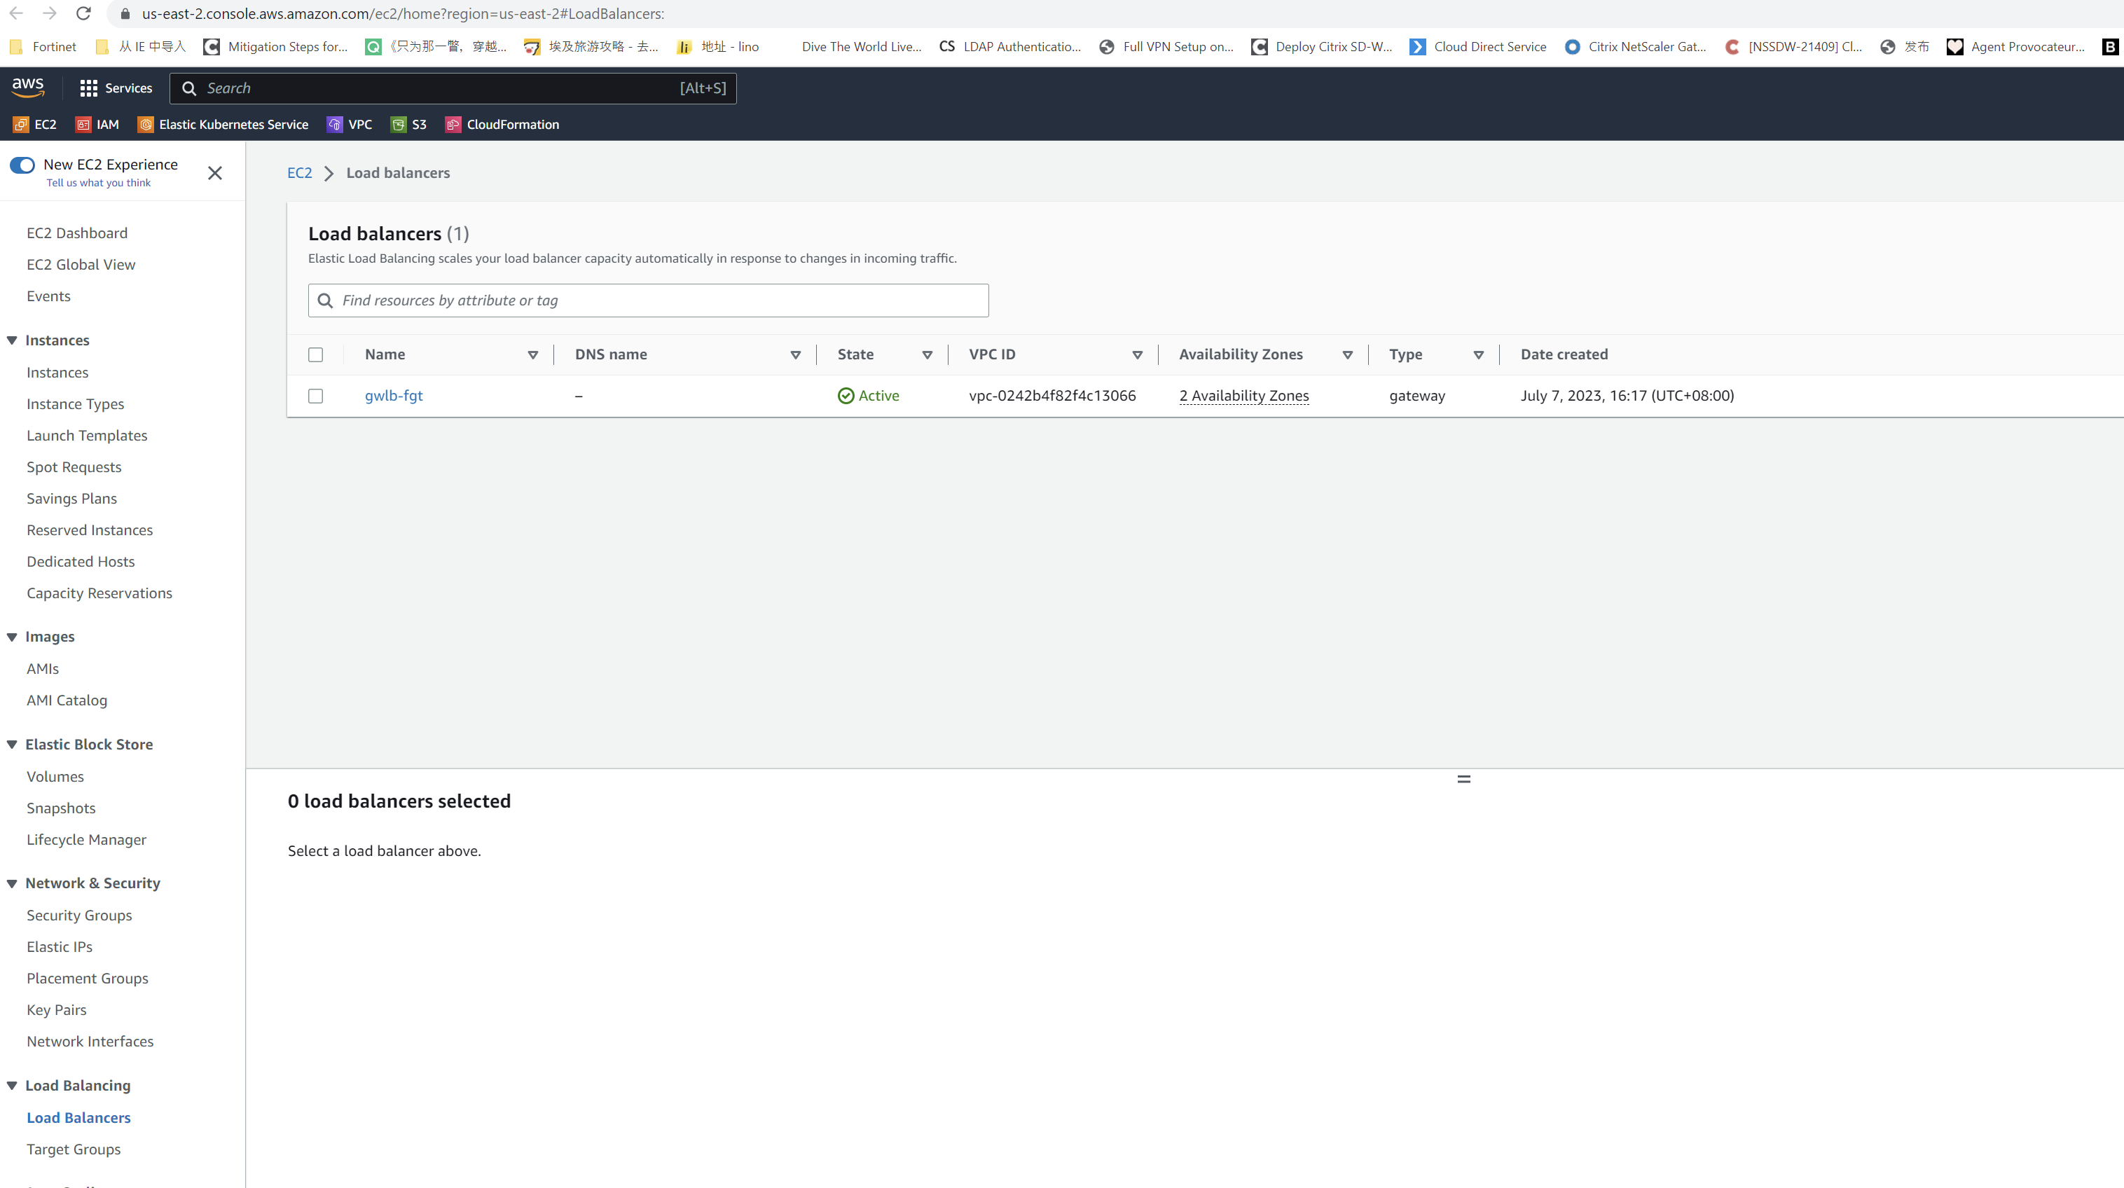
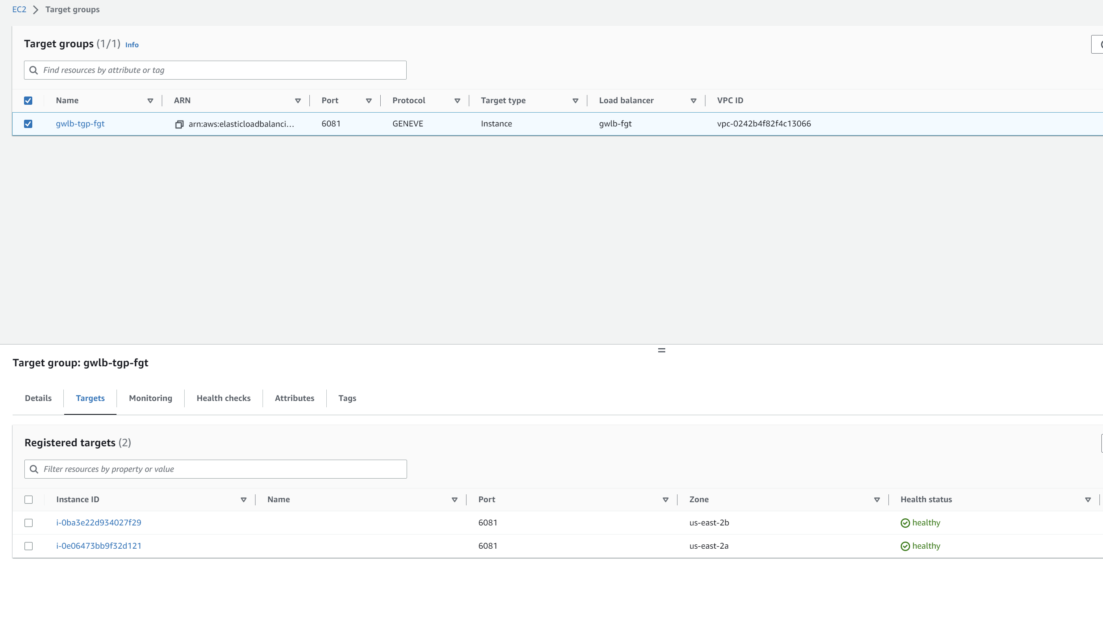
自动创建GWLB

Slide 12
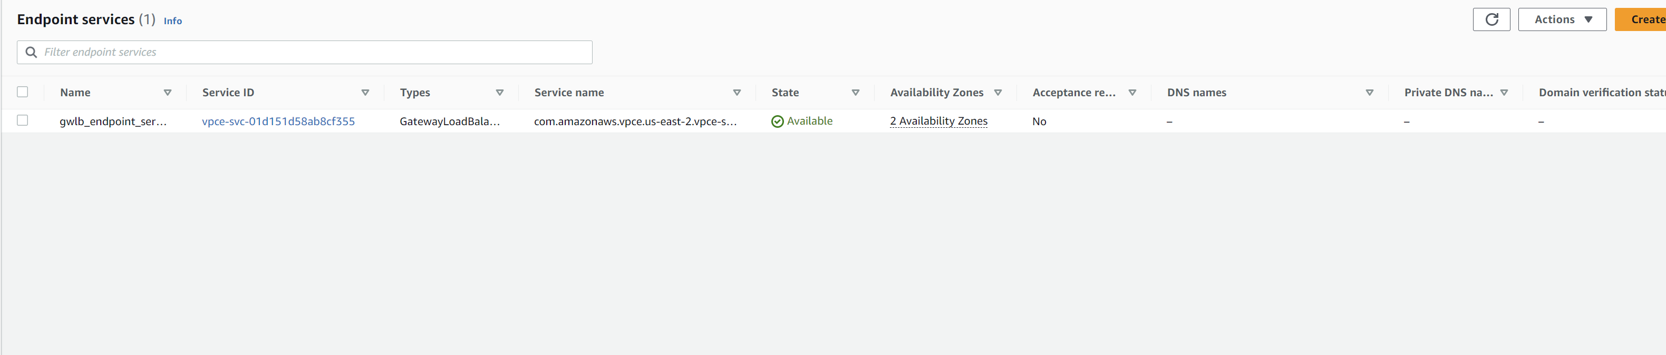
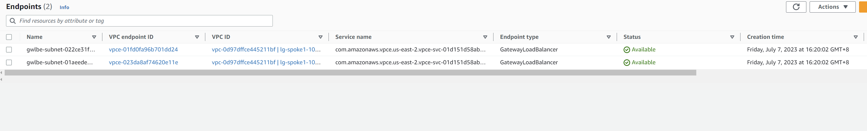
自动创建Endpoint Services和Endpoints

Slide 13
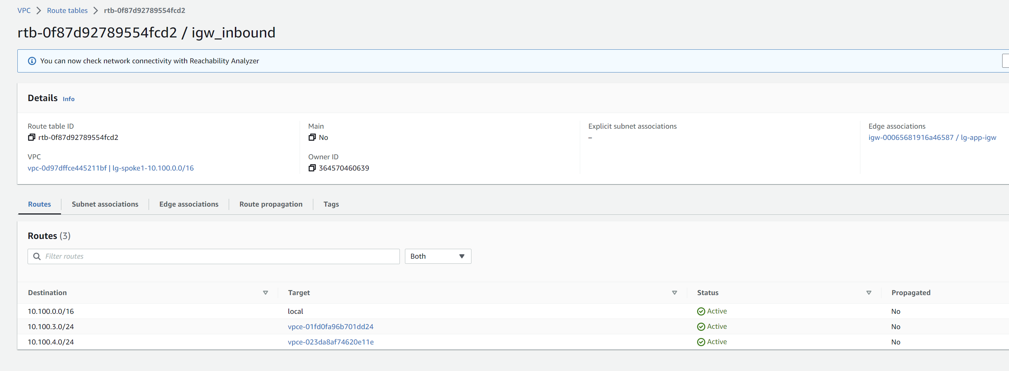
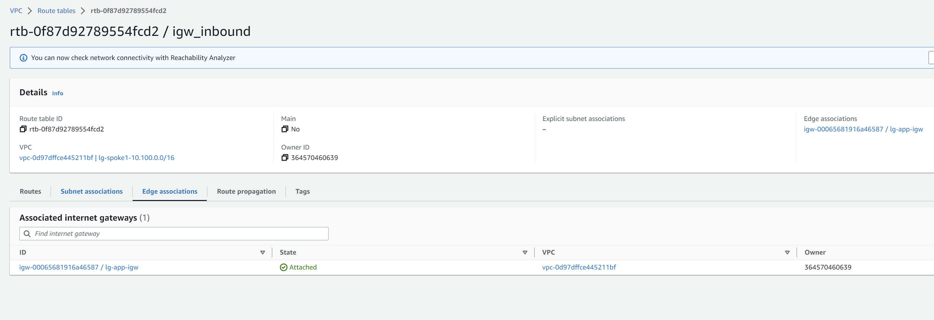
自动创建Ingress RTB

Slide 14
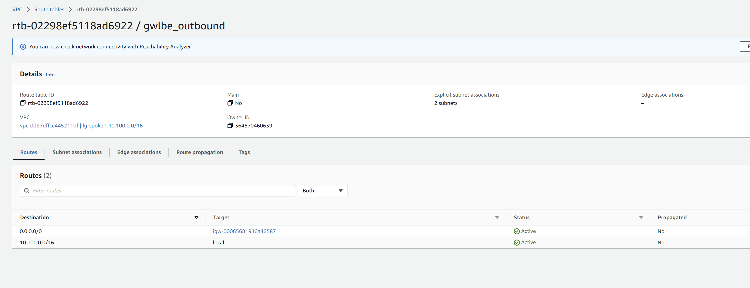
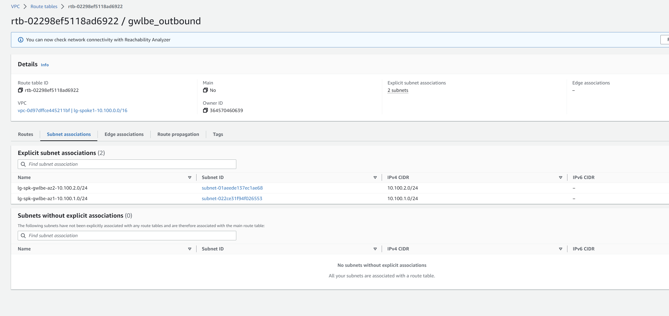
自动创建GWLB出向路由

Slide 15
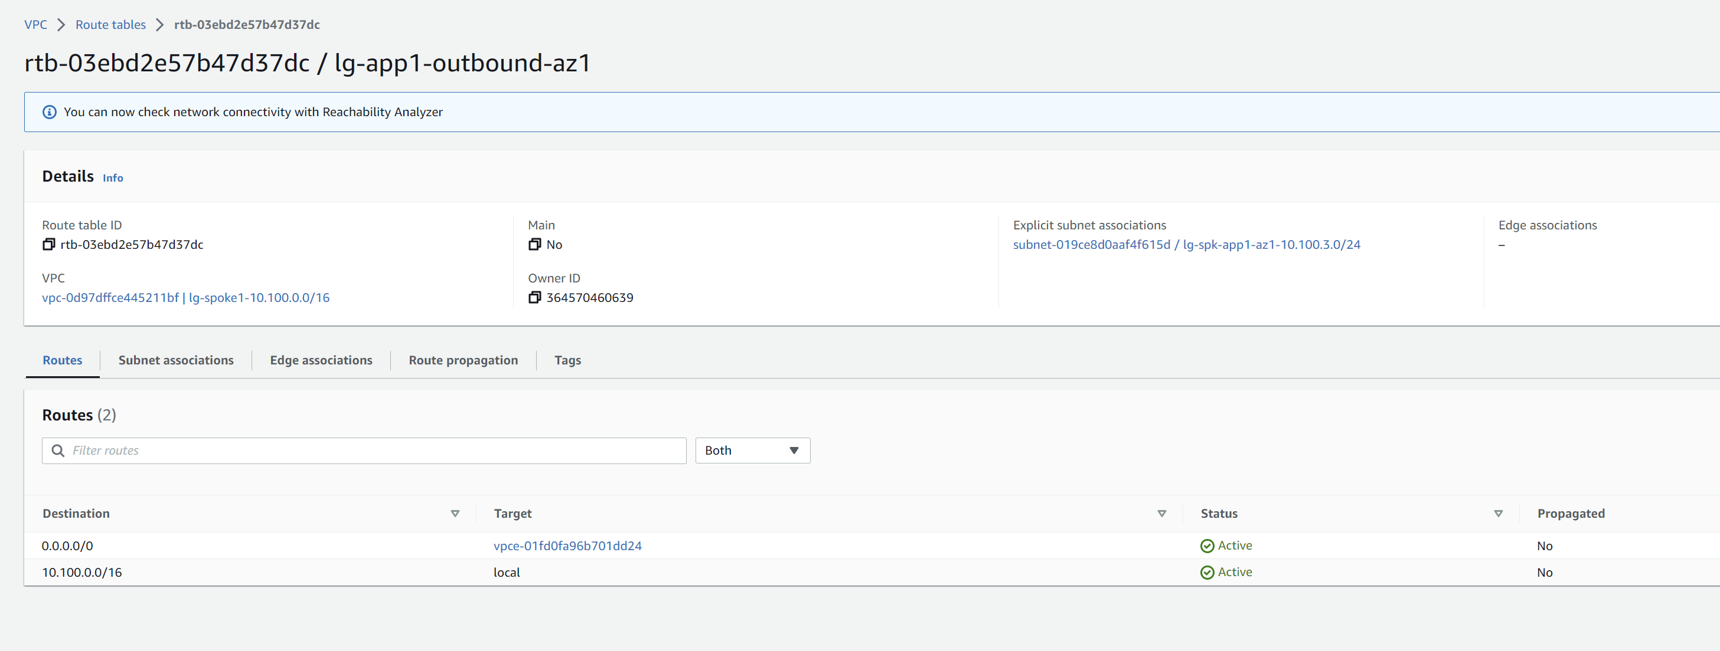
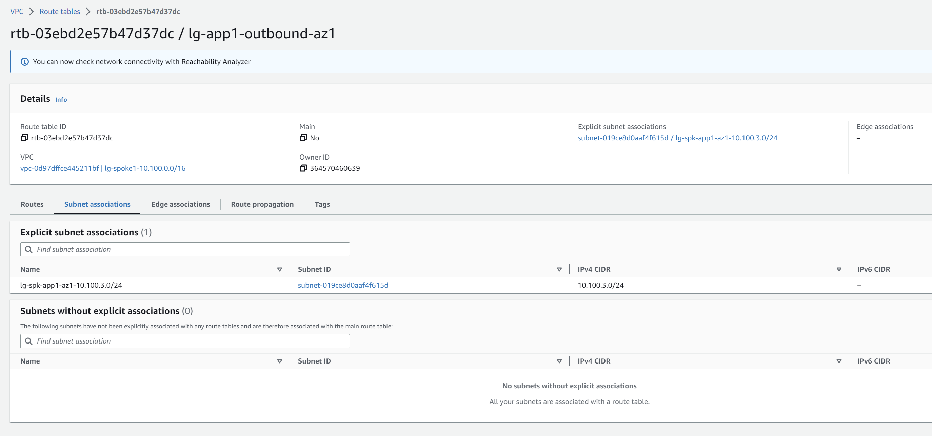
自动创建Server-1路由

Slide 16
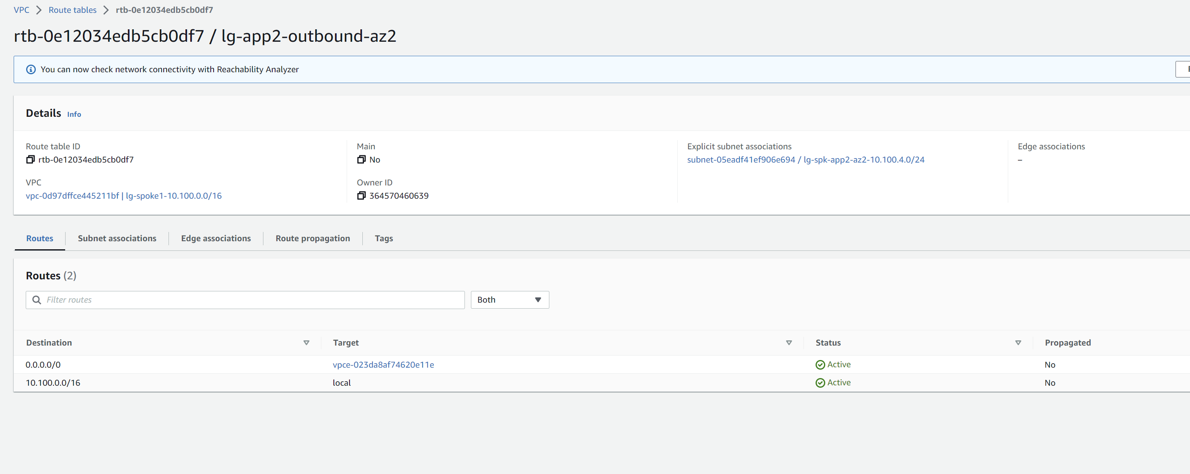
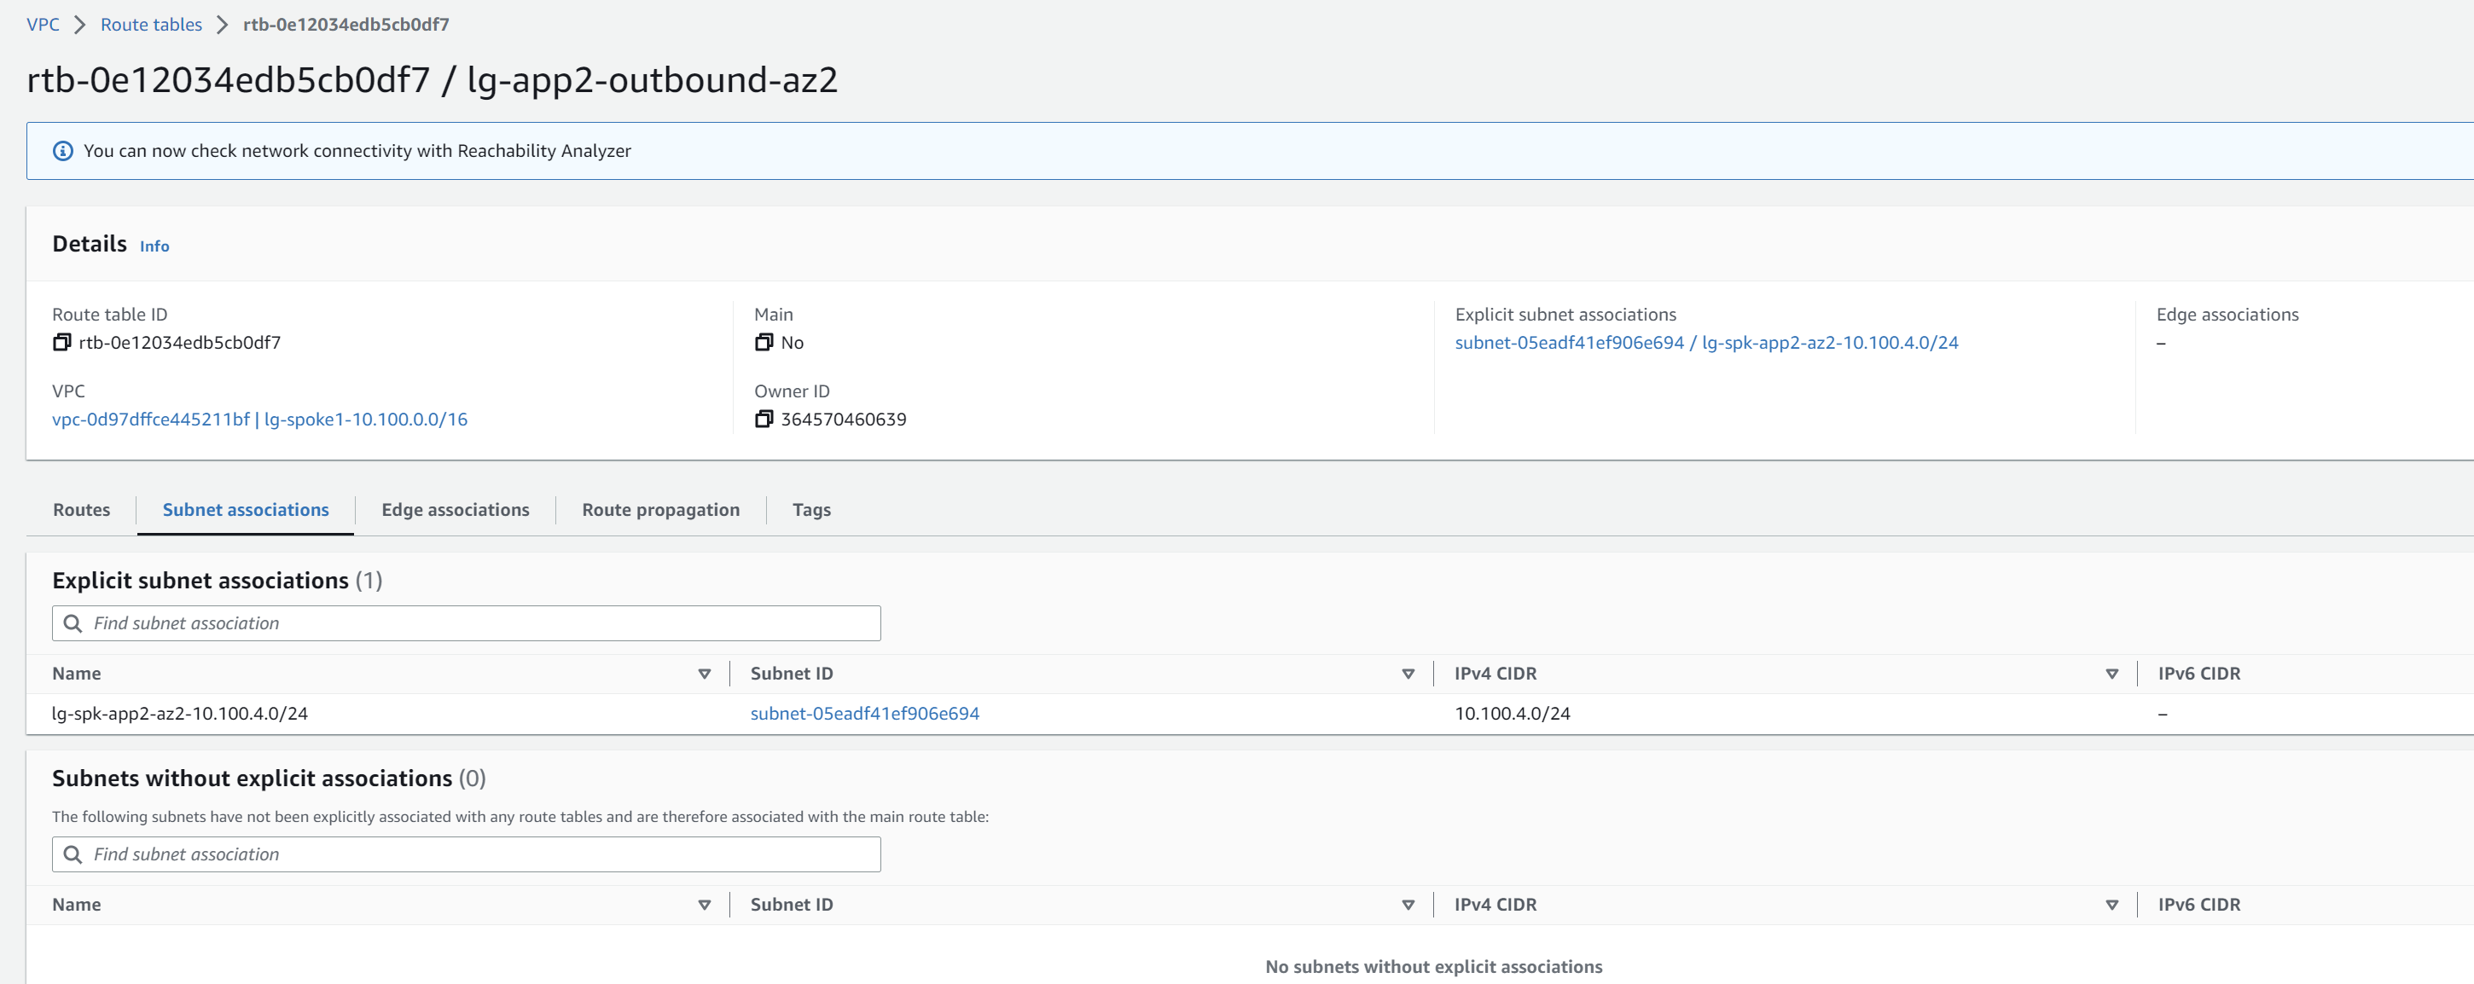
自动创建Server-2路由

Slide 17
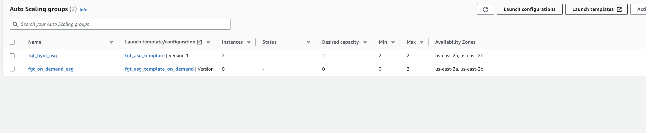
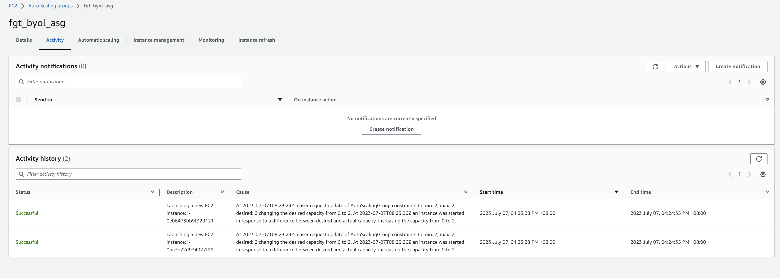
自动创建ASG配置-1

Slide 18
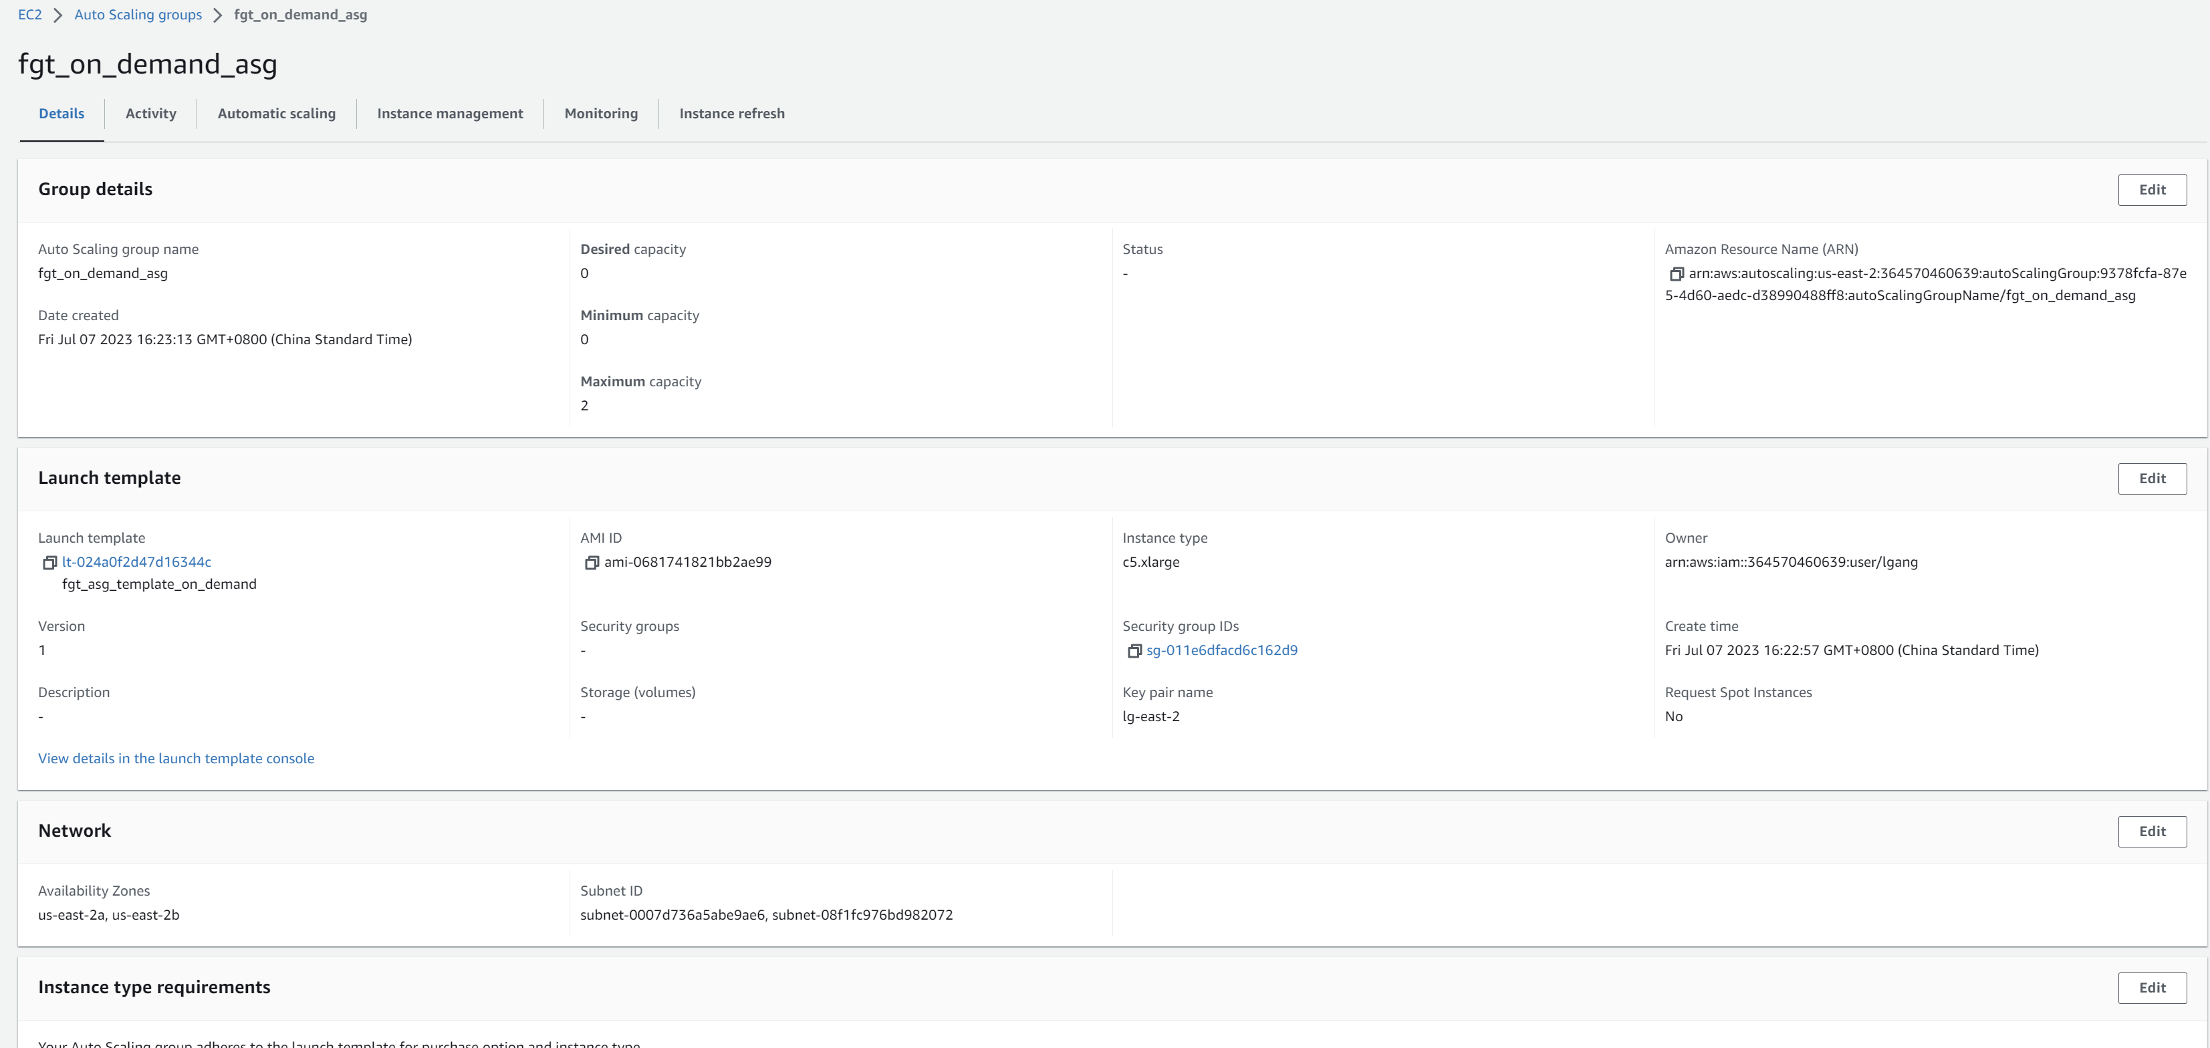
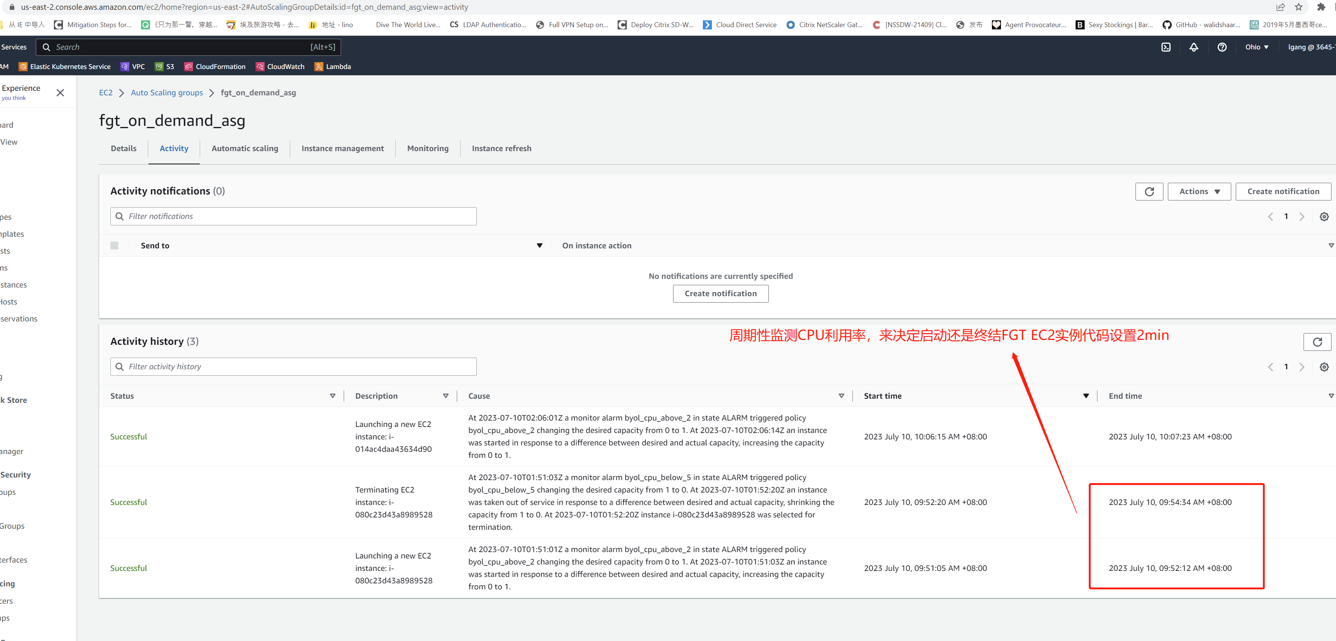
自动创建ASG配置-2

Slide 19
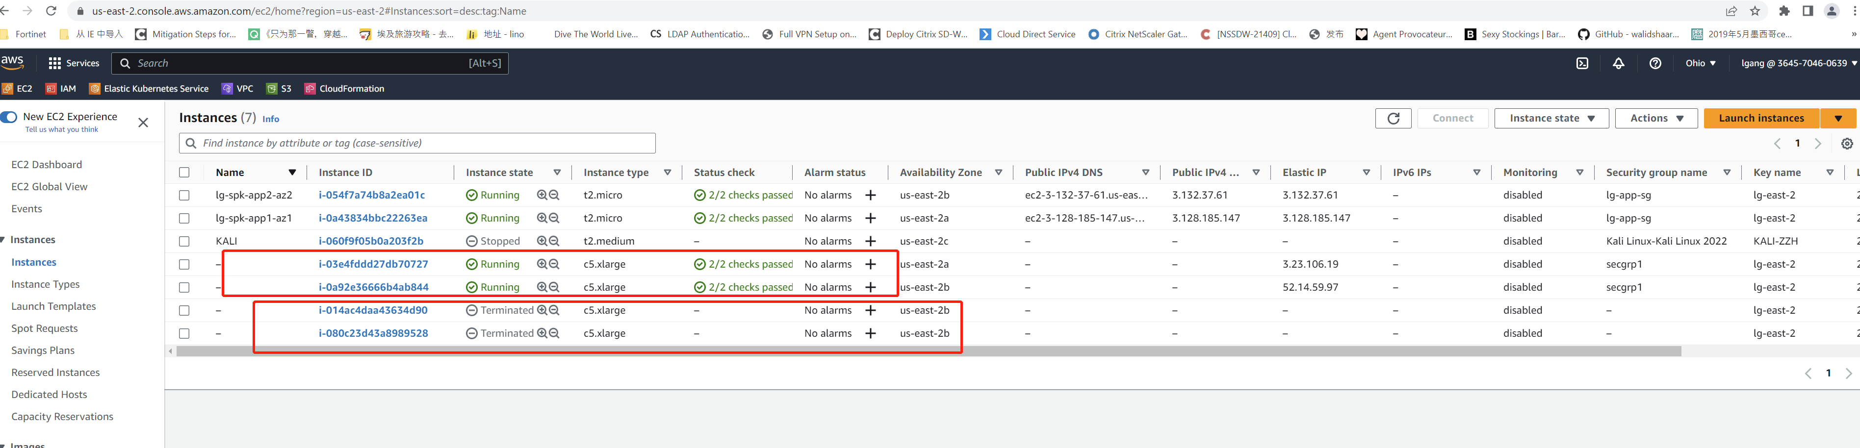
ASG结合Cloudwatch策略生效

Slide 20
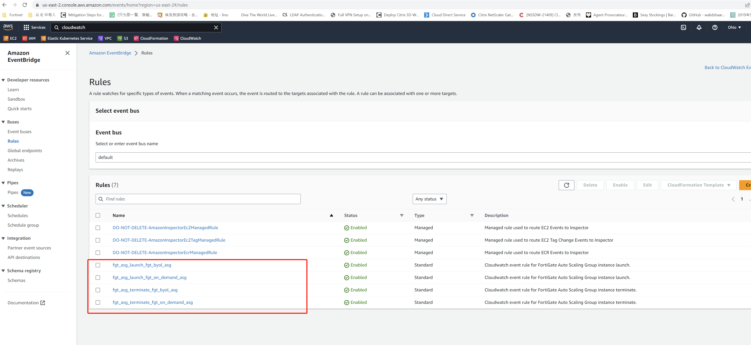
自动创建Cloudwatch
监控BYOL和On-Demand FGT CPU利用率

Slide 21
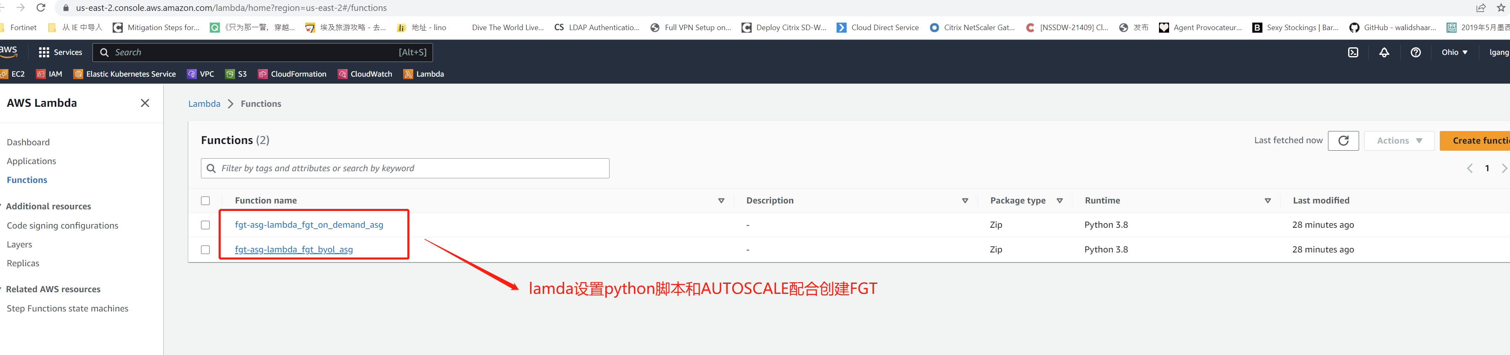
自动创建Lambda

Slide 22
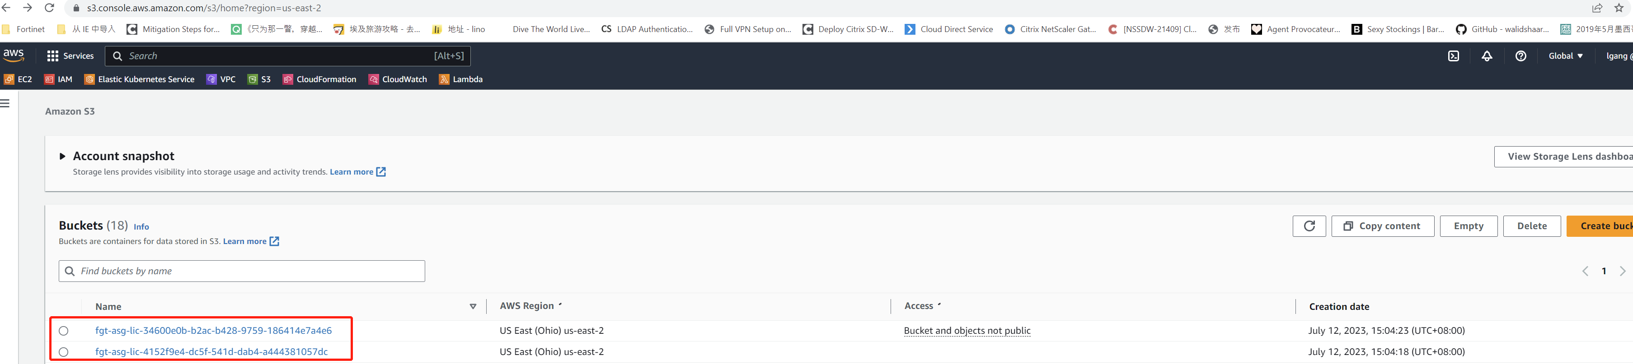
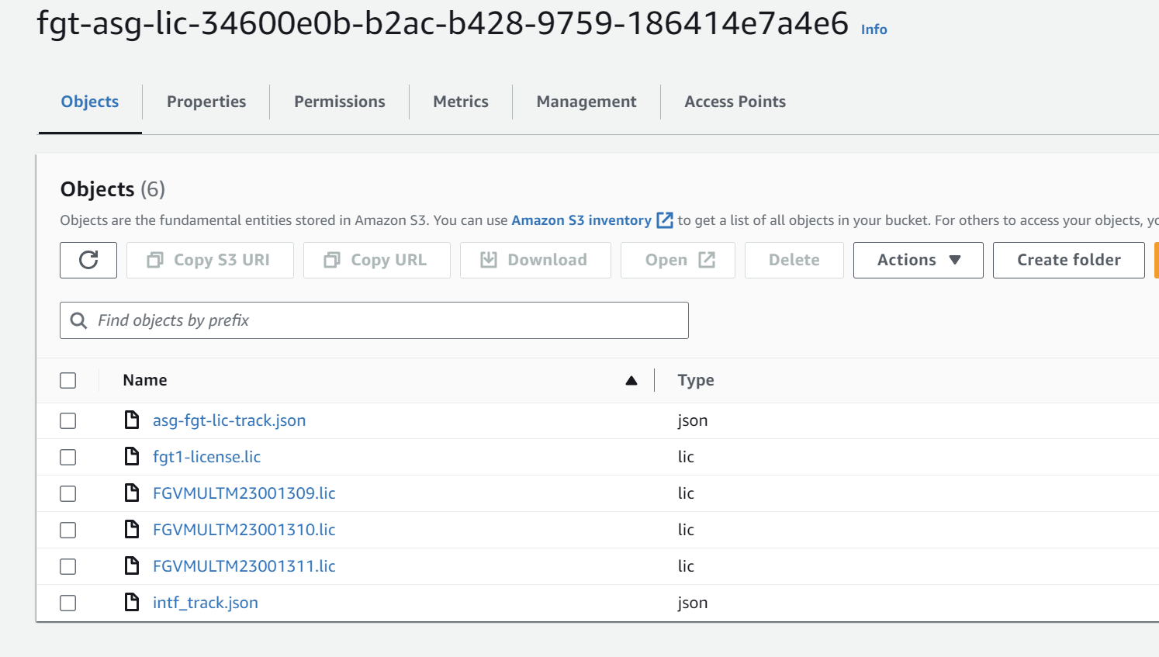
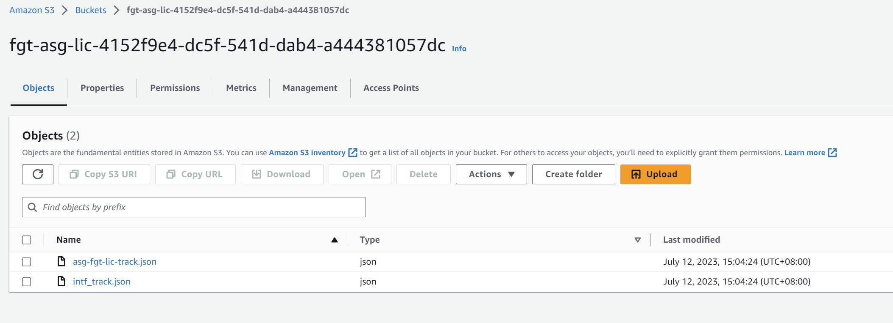
自动创建S3

Slide 23
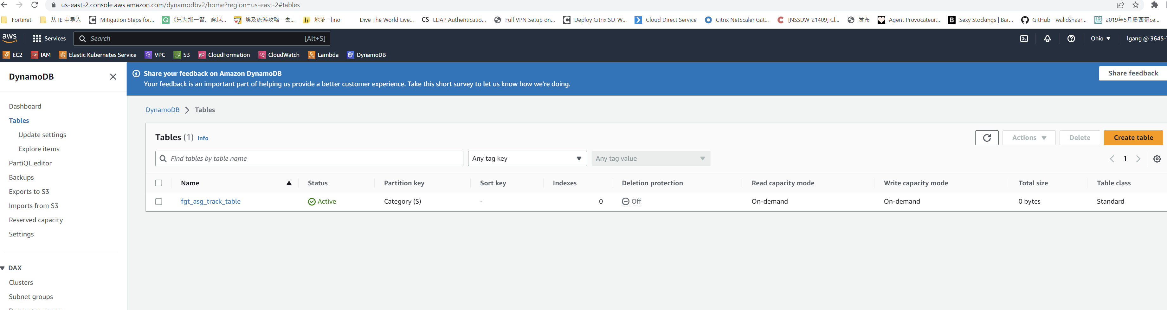
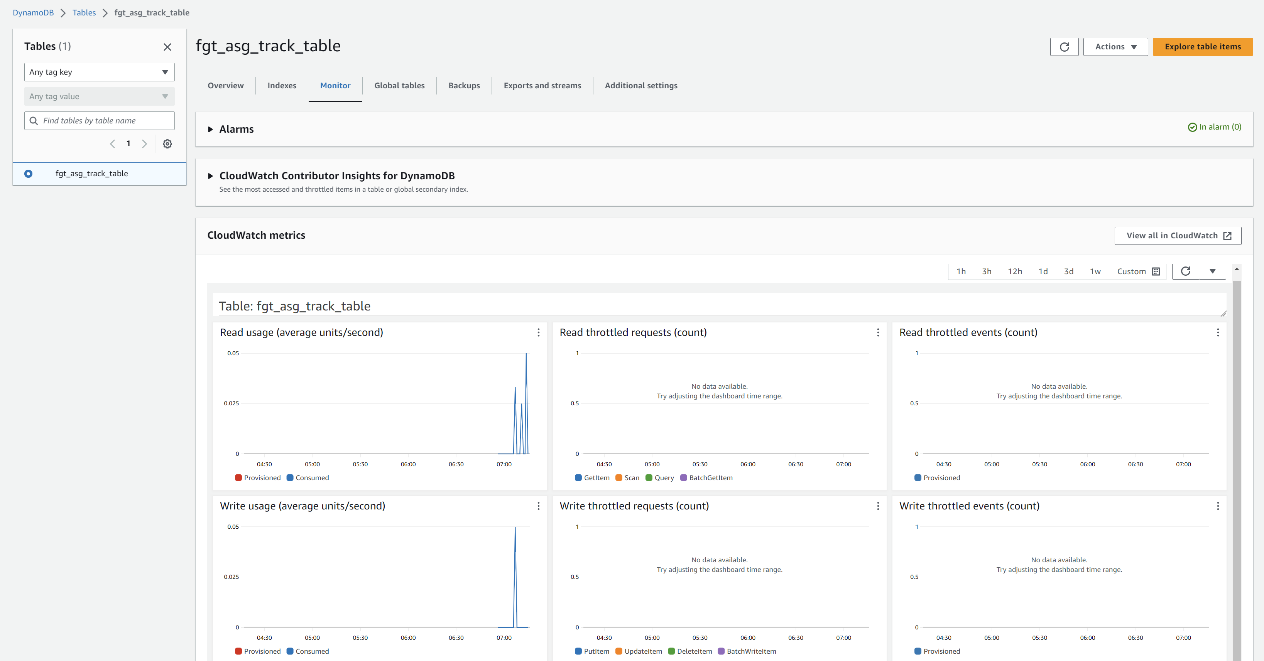
自动创建dynamodb_table
Notes:
On-demand 用来赘述CPU资源利用率创建FGT

Slide 24
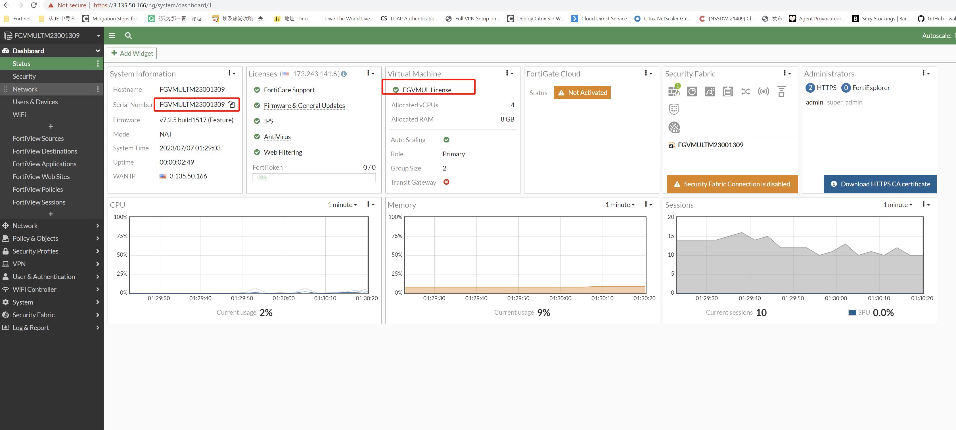
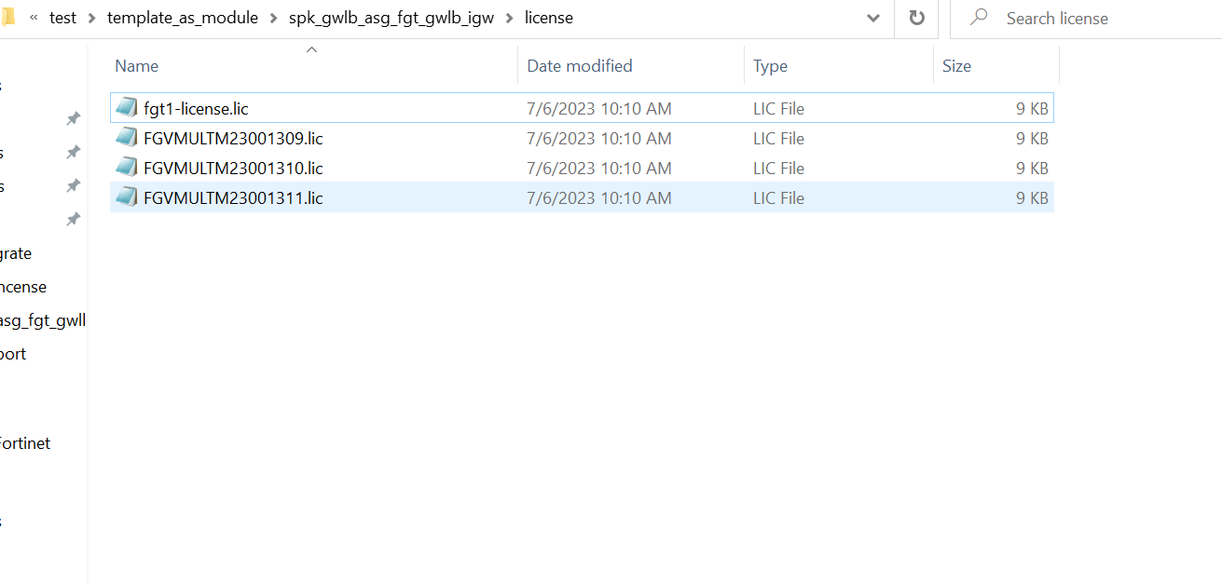
登陆BYOL设备

Slide 25
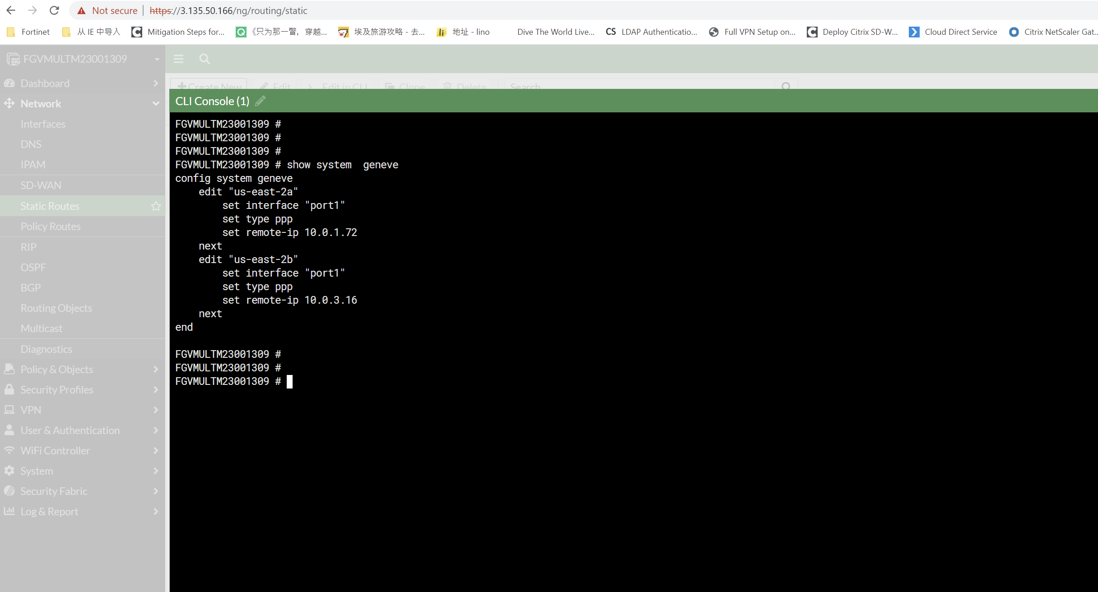
自动创建与GWLB互联隧道

Slide 26
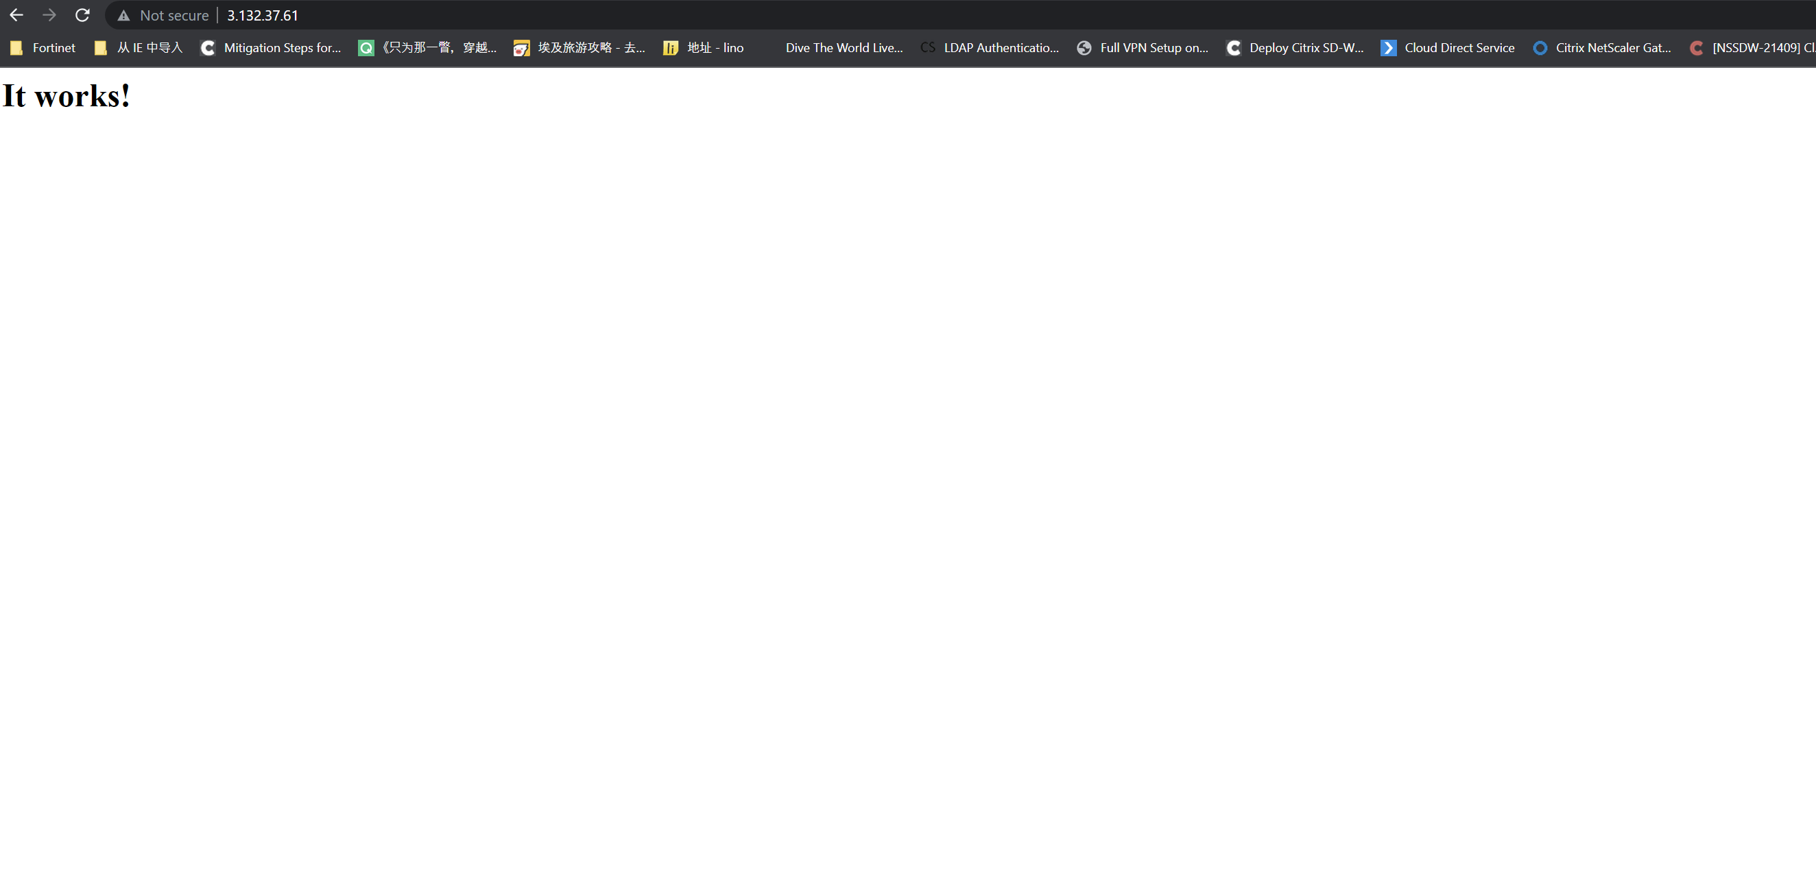
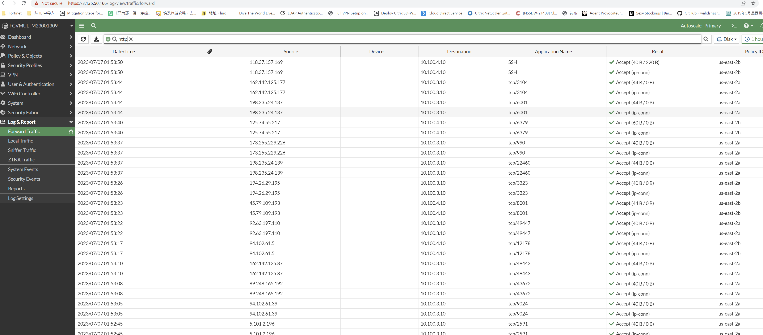
业务验证-1

Slide 27
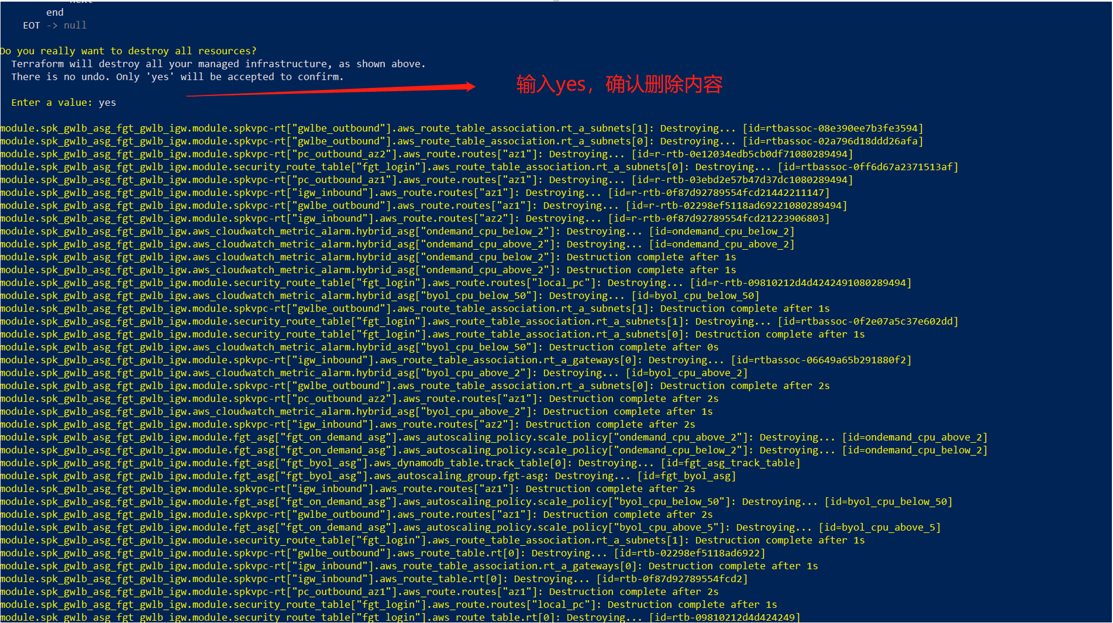
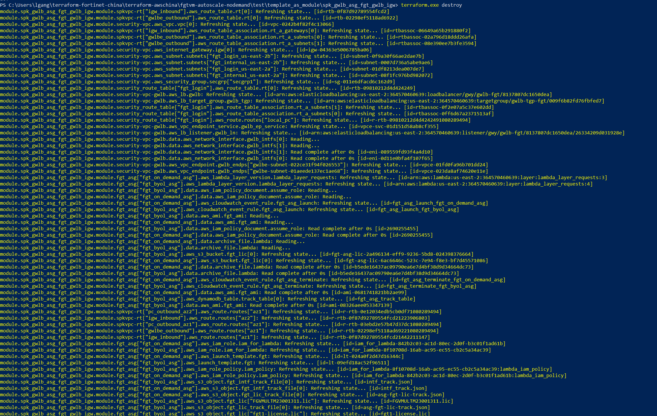
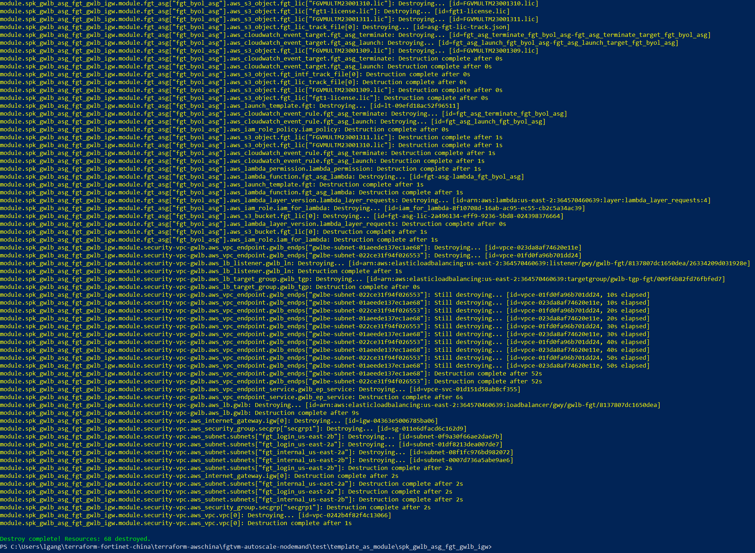
脚本删除过程

